Slide 1
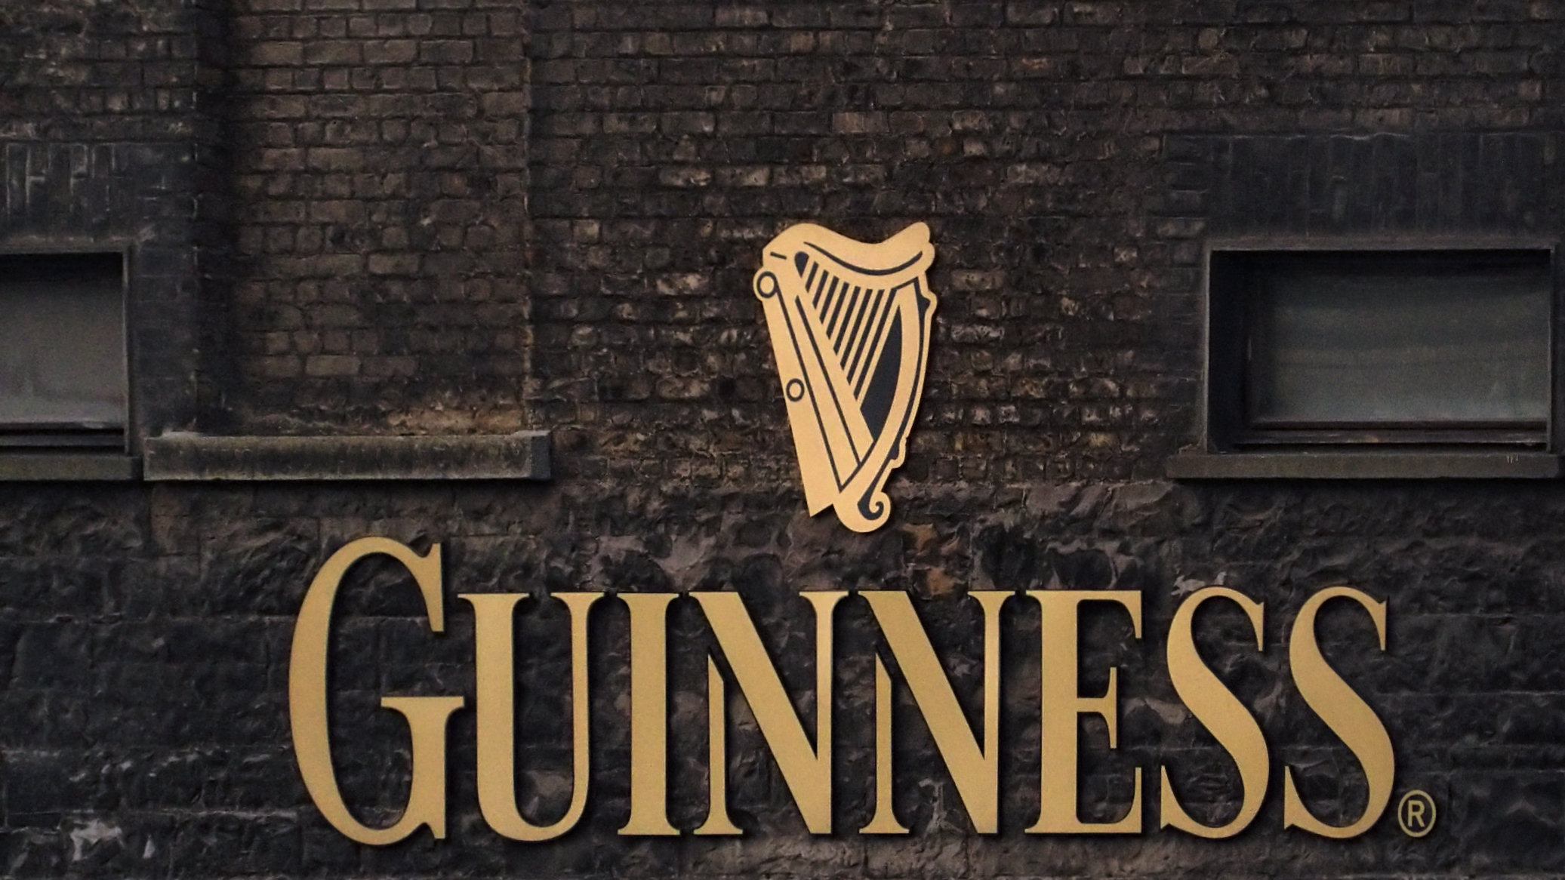

Slide 2
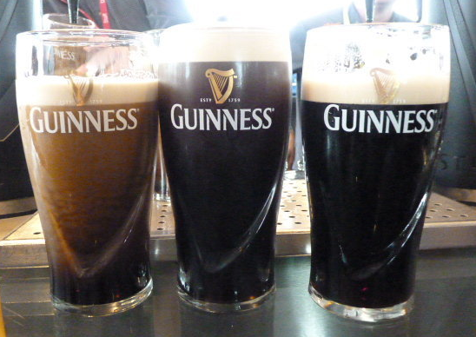

Slide 3
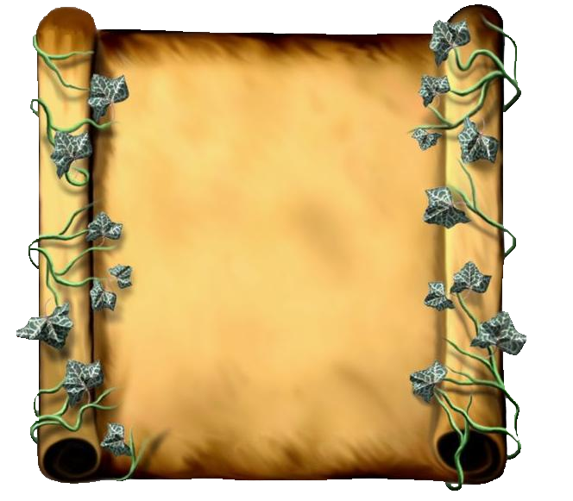
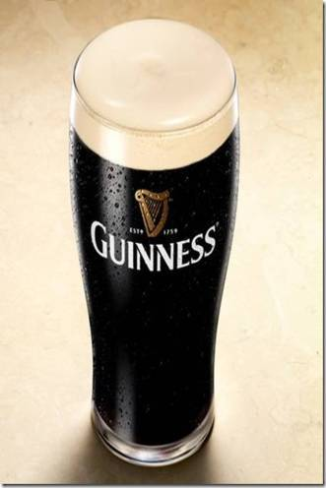
Burbujas a contracorriente?
Seguro que más de uno ha disfrutado de varias pintas con la excusa de responder a la pregunta: ¿por qué las burbujas de la Guinness van de la superficie al fondo en lugar de subir del fondo a la superficie, como ocurre en todas las cervezas? La Real Sociedad de Química británica resolvió “el enigma”. Un enigma que no es tal, porque se debe a un efecto óptico. No vemos el camino que recorren las burbujas de Guinness del centro del vaso hacia arriba, pero lo hacen. Cuando llegan, con toda su fuerza, hasta la densa cabeza de espuma, no pueden pasar y fluyen hacia los lados, hacia los bordes del cristal del vaso. Al chocar contra él, se crea una corriente descendente por los bordes de la copa que es la que sí vemos. Por eso, parece que las burbujas únicamente bajen. Una curiosidad debida en parte al nitrógeno y al CO₂ presentes en su composición.

Slide 4
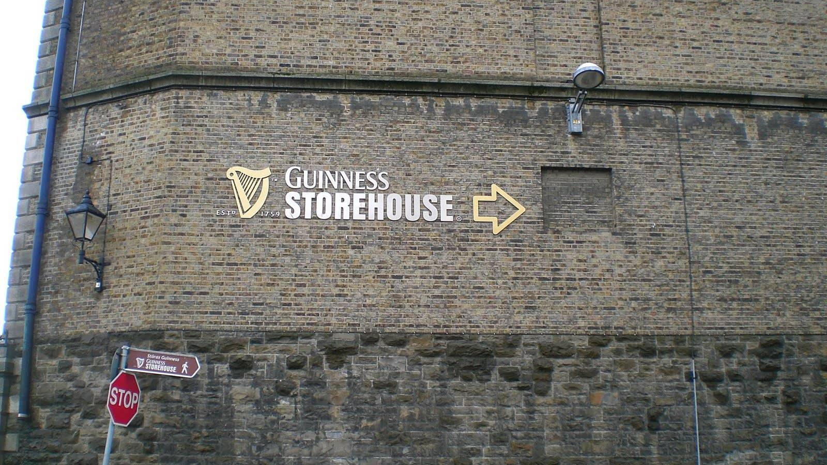

Slide 5
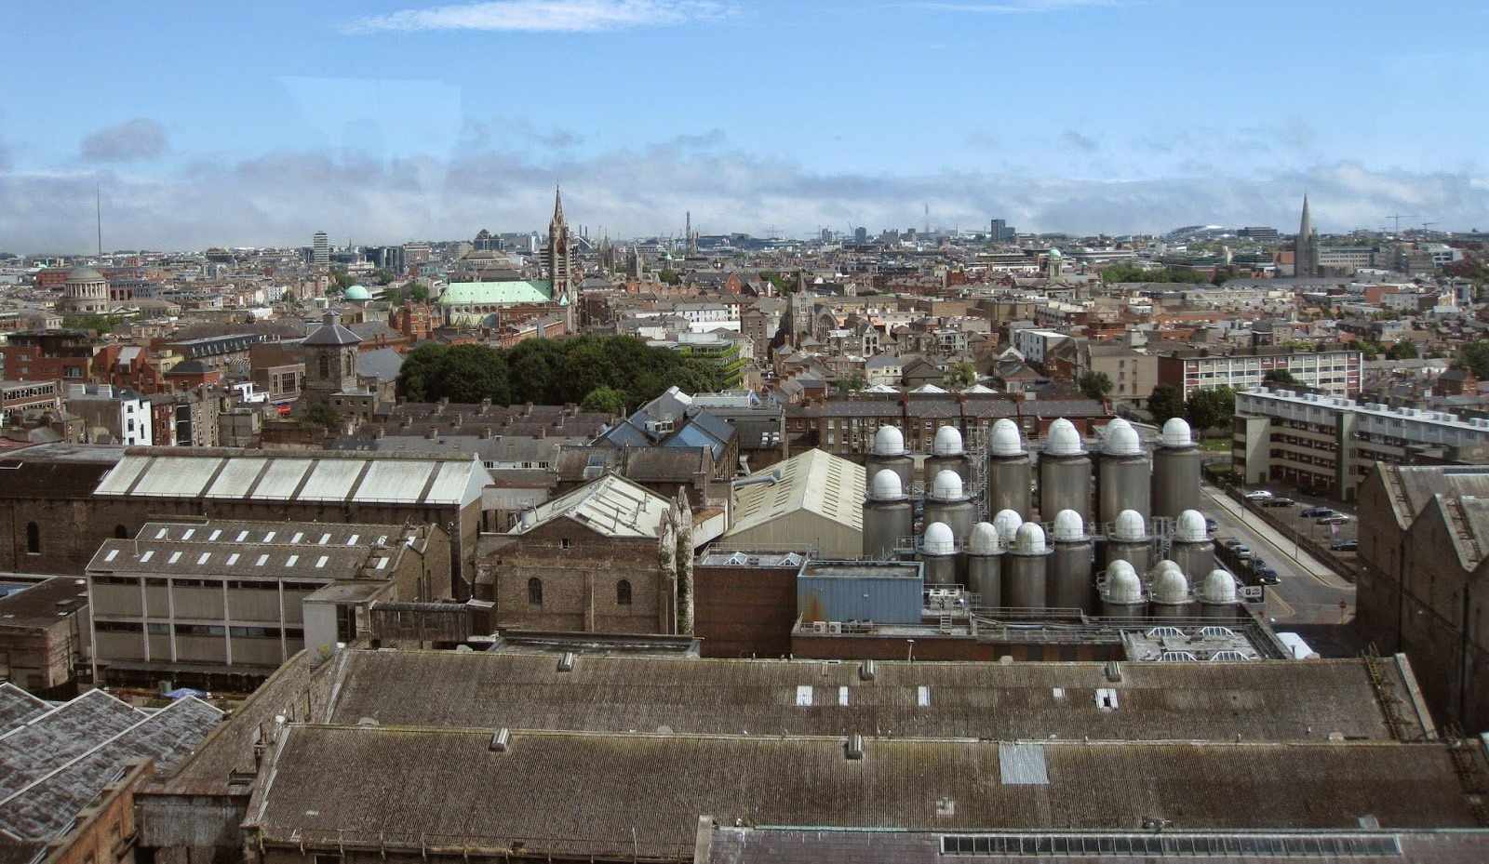

Slide 6
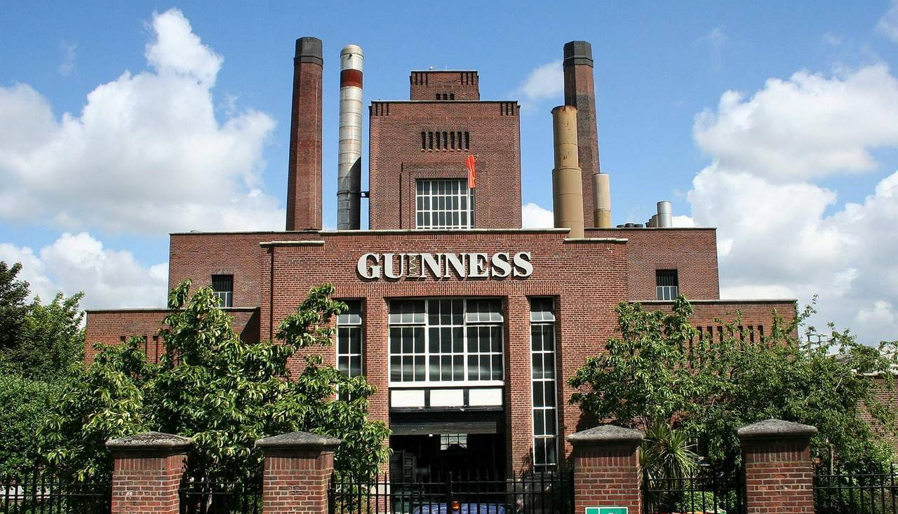

Slide 7
Una fábrica de largo recorrido
Las primeras instalaciones de la cerveza dublinesa fueron fundadas por Arthur Guinness en 1759 a través de un contrato de arrendamiento que permite su uso durante… ¡9.000 años! ¡Qué suerte, tenemos Guinness para rato!
De logo de marca a símbolo nacional
Del logo de la Guinness procede uno de los símbolos nacionales de Irlanda. Arthur Guinness registró oficialmente en 1876 el dibujo del arpa que se encuentra en la Biblioteca del Trinity College de Dublín. Años después, tras la independencia del país, el Gobierno irlandés quiso adoptar la imagen como emblema nacional. ¡Problema! Guinness tenía los derechos. Al final, la solución vino de la propia empresa cervecera, que sugirió a los políticos que dieran la vuelta al arpa para poder utilizarlo.

Slide 8
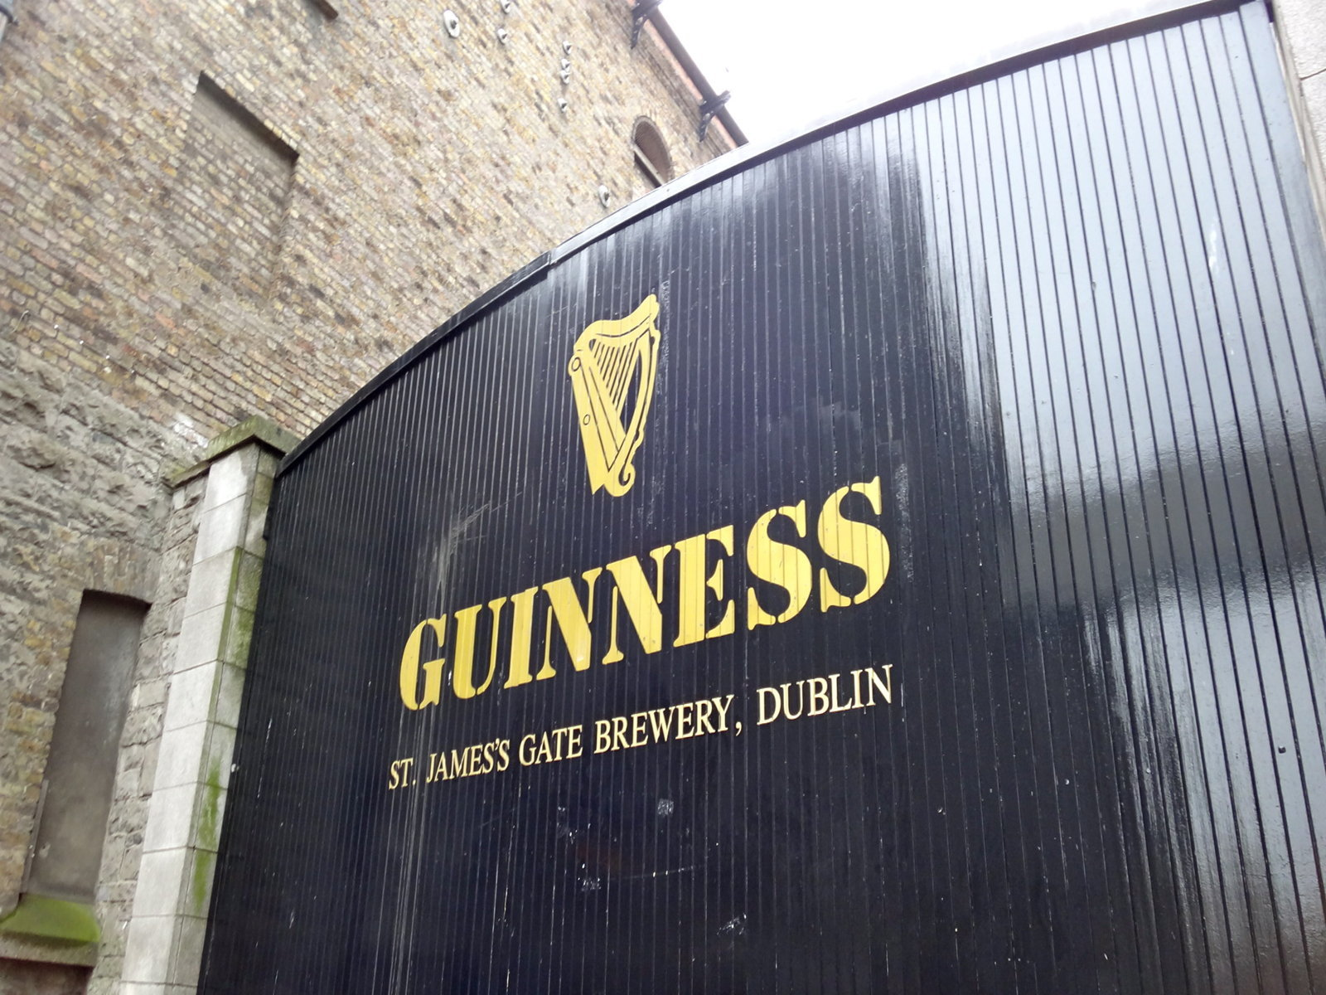

Slide 9
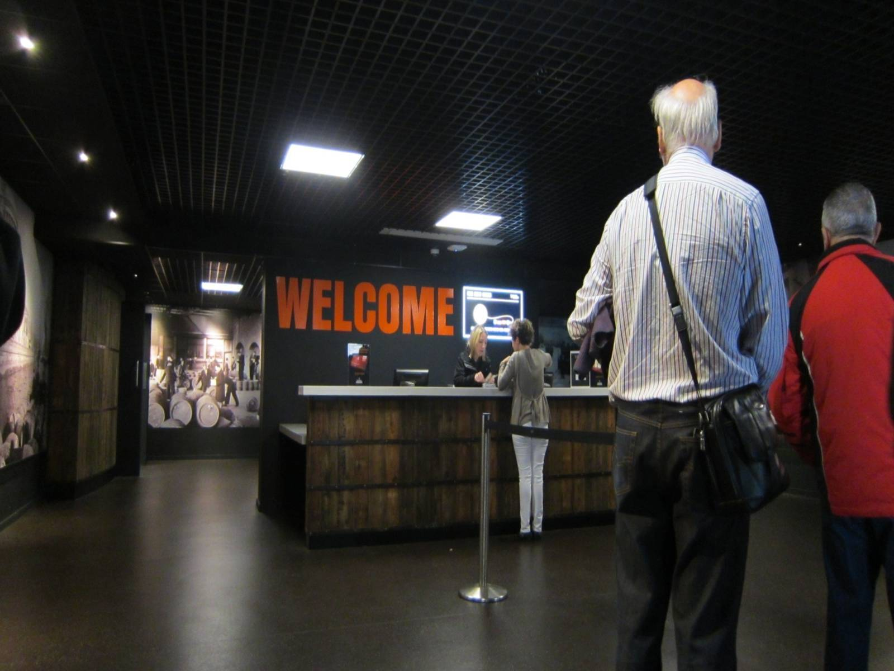
Es la atracción más visitada cada año en Irlanda. La visita cuesta 16,20 euros jubilados y estudiantes 14,50 y el precio incluye una deliciosa pinta de Guinness en el bar que corona el edificio el “Gravity Bar”.

Slide 10
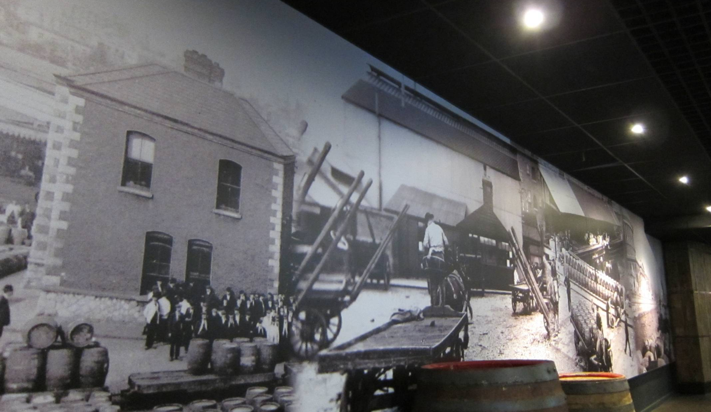
Guinness Storehouse
El almacén de Guinness (Guinness Storehouse) fue construido en 1904 para ser utilizado como lugar de fermentación de la cerveza El edificio cumplió con su cometido hasta 1988 y en el año 2000 abrió sus puertas al público para mostrar sus exposiciones.

Slide 11
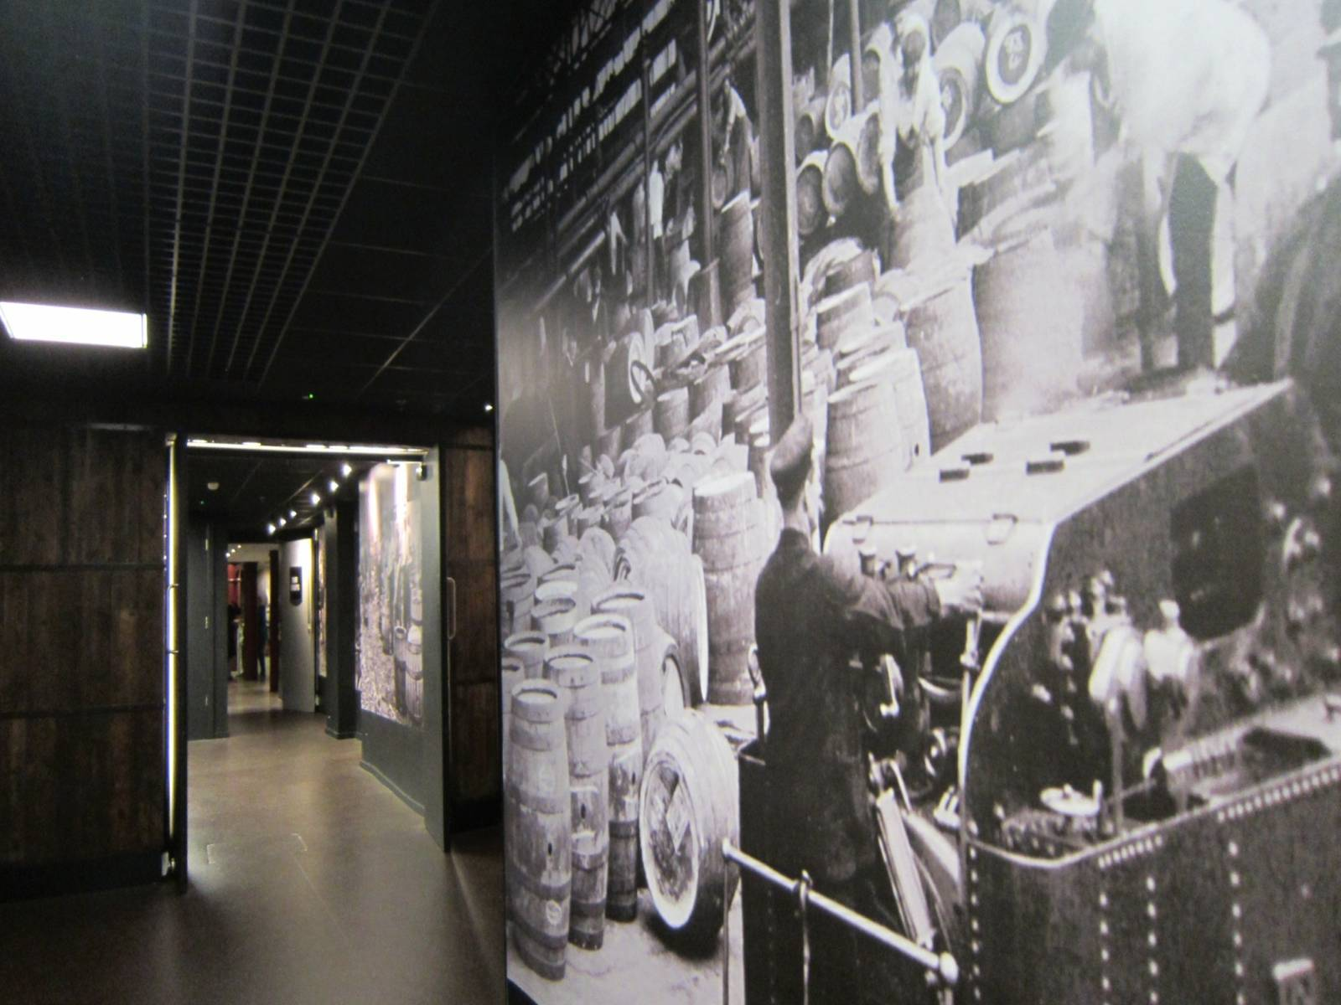

Slide 12
Para comenzar bien la visita, en la planta baja del edificio principal (con forma de una pinta gigante de cerveza, en la que llenada cabrían ¡14,3 millones de pintas!) se puede ver una copia del contrato de arrendamiento, de una cervecería abandonada por 9.000 años a £45 por año. Fue firmado por Arthur Guinness en 1759 con el ayuntamiento y disponer de suministro de agua para su cervecería. El agua procedente de las cercanas montañas de Wiklow, al sur de Dublín es la fuente de los 8 millones de litros de agua pura que surten diariamente la fábrica..

Slide 13
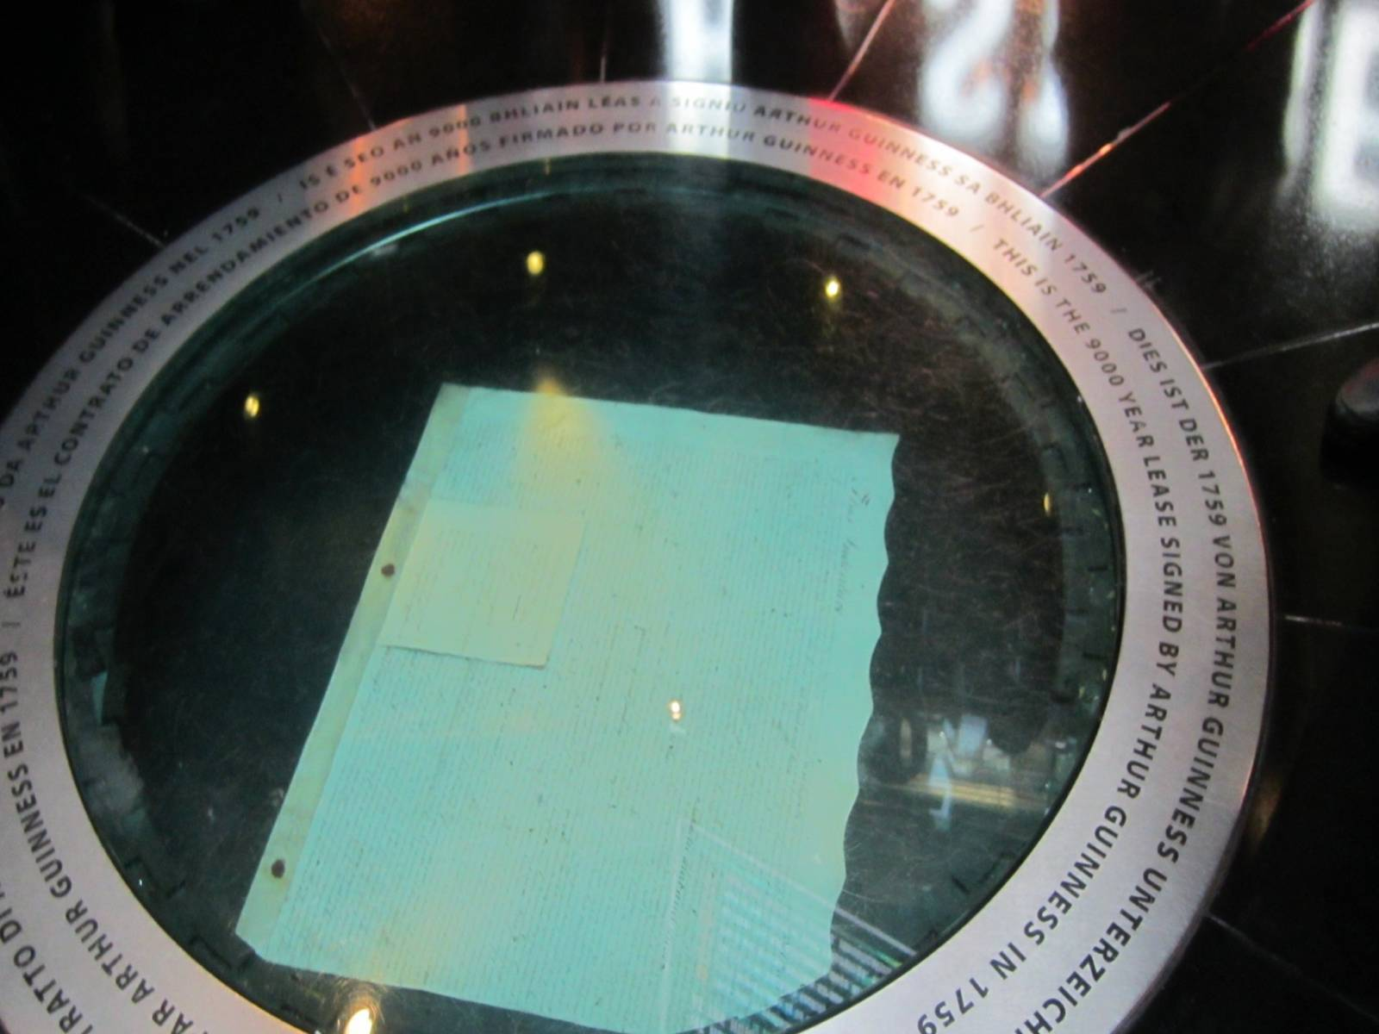
Contrato original

Slide 14
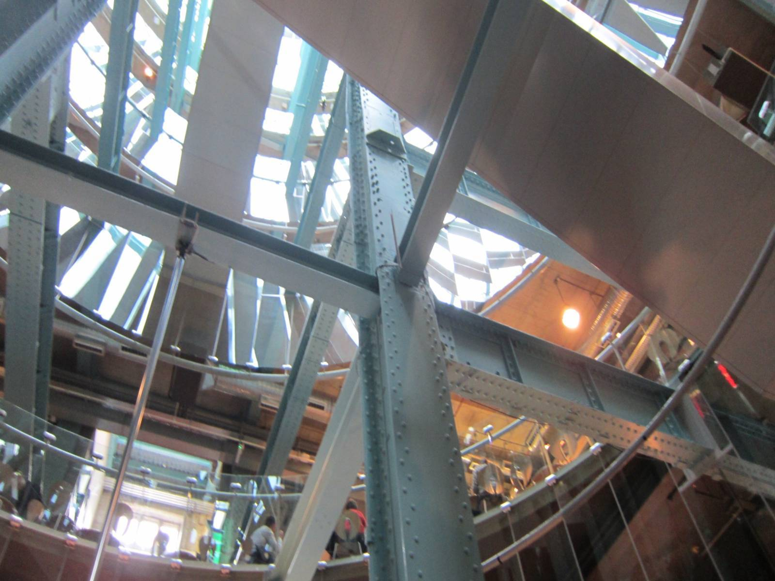

Slide 15

Cerveza
Guinness
Ubicada en la ciudad de Dublín, Irlanda. Guinness se elabora desde el año 1759.
Es una cerveza negra
seca del tipo stout elaborada por primera vez por el cervecero Arthur Guinness en la empresa cervecera denominada St. James's Gate Brewery
La clave su 4 ingredientes
Cebada
Lúpulo
Agua
Levadura GUINNESS

Slide 16
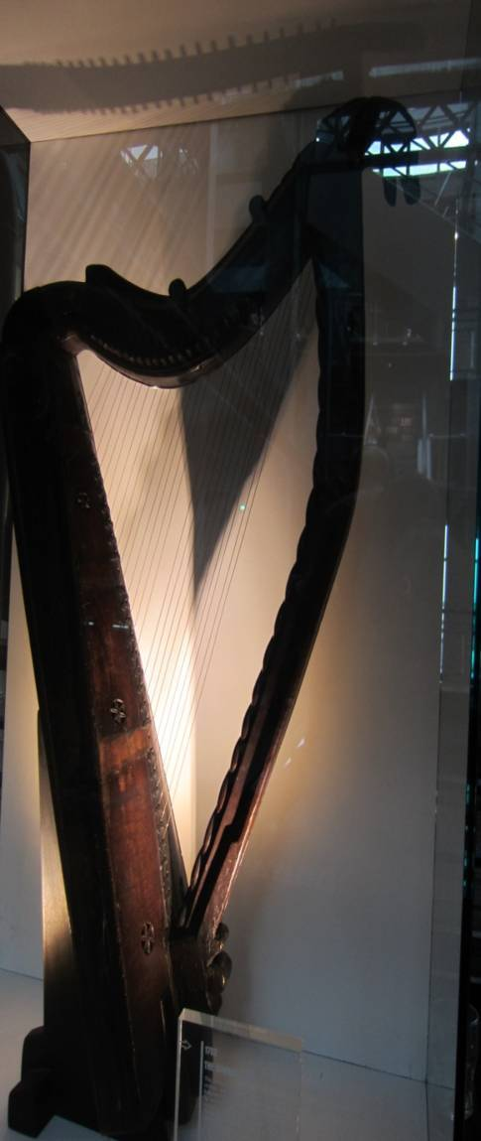
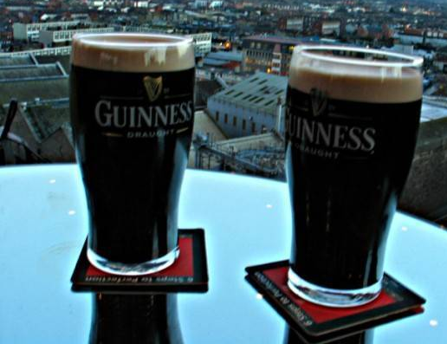
Se produce cada día tres millones de pintas.
Se venden 10 millones de vasos de esta cerveza diariamente en 150 países diferentes.
Una pinta tiene 198 calorías, menos que la misma cantidad que un vaso equivalente de leche desnatada o de un zumo de naranja.

Slide 17
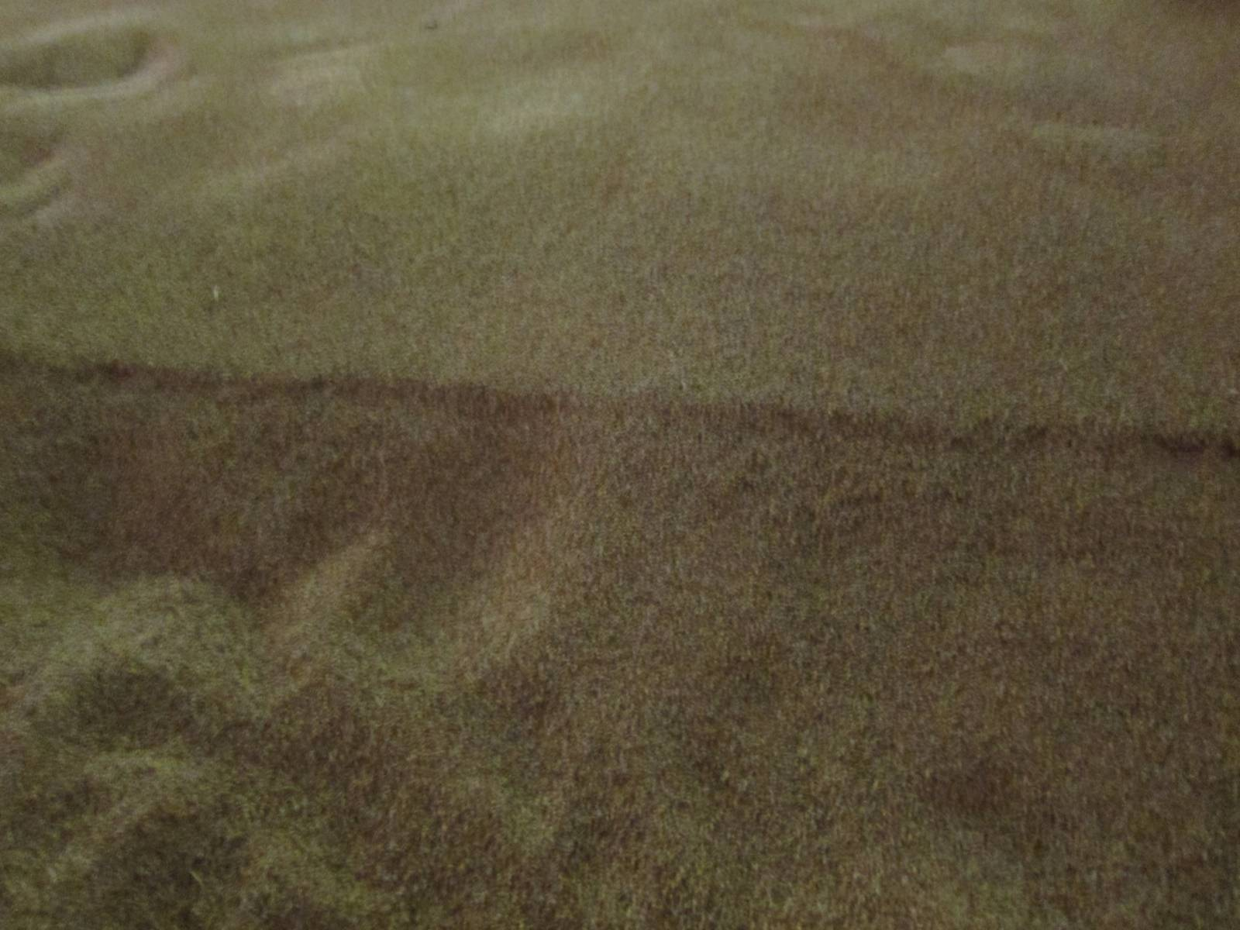
Cebada

Slide 18
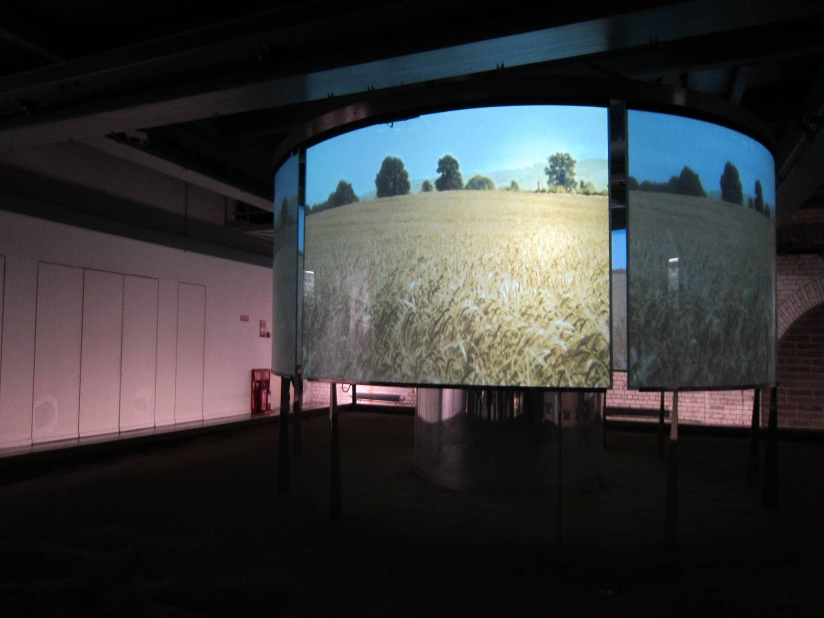
Cebada

Slide 19
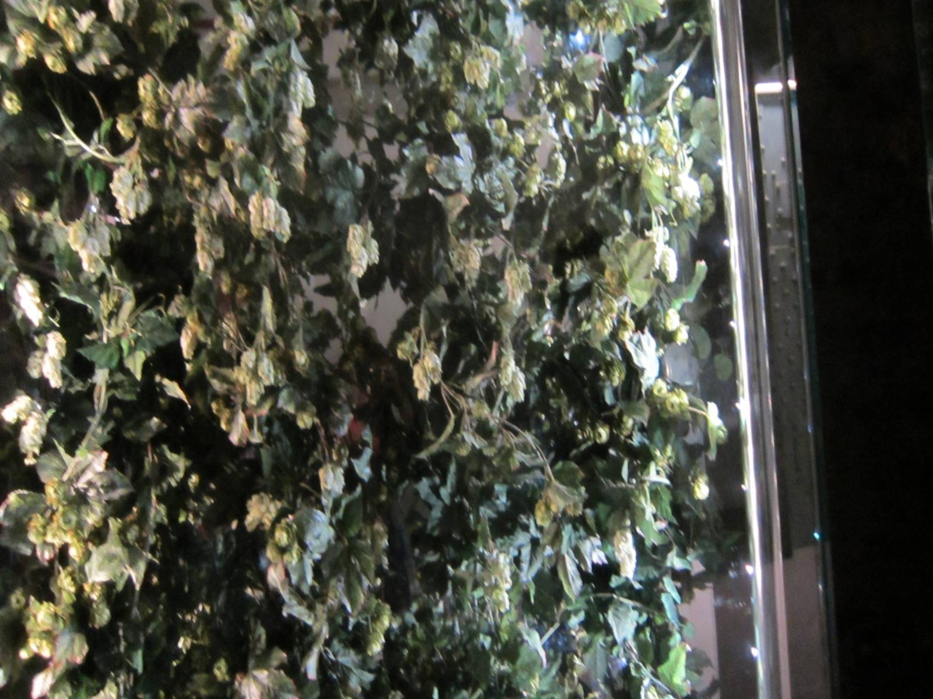
Lúpulo

Slide 20
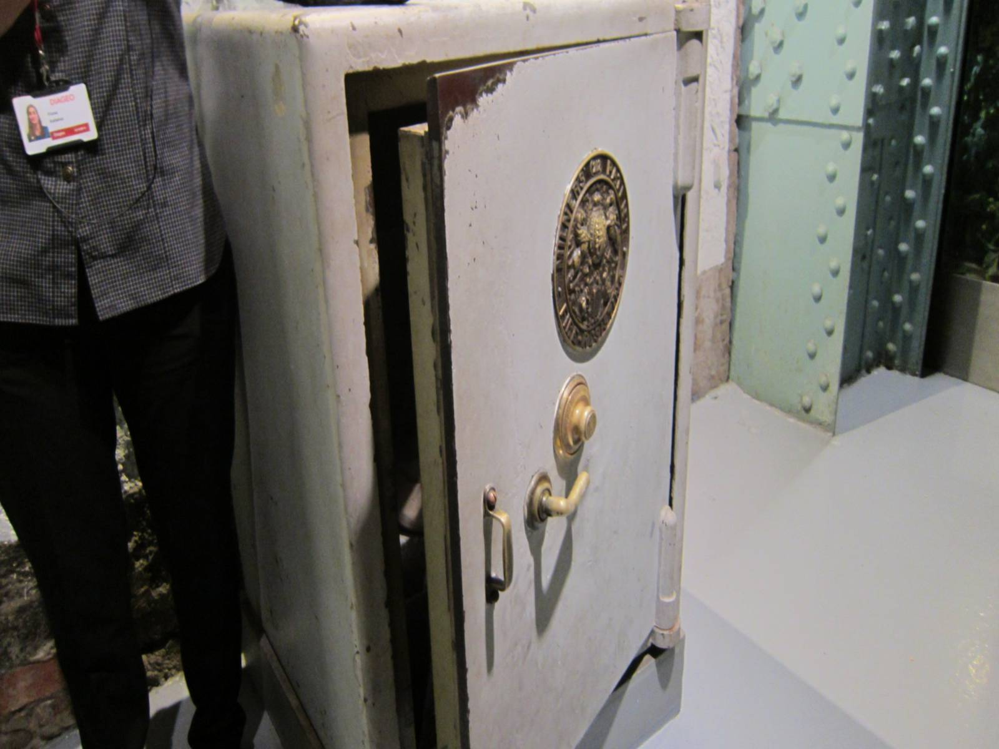
Levadura
Se viene empleando desde la época de Arthur. es tan valiosa que una pequeña cantidad de reserva se guarda bajo llave para el caso de que le suceda algo al suministro principal.

Slide 21
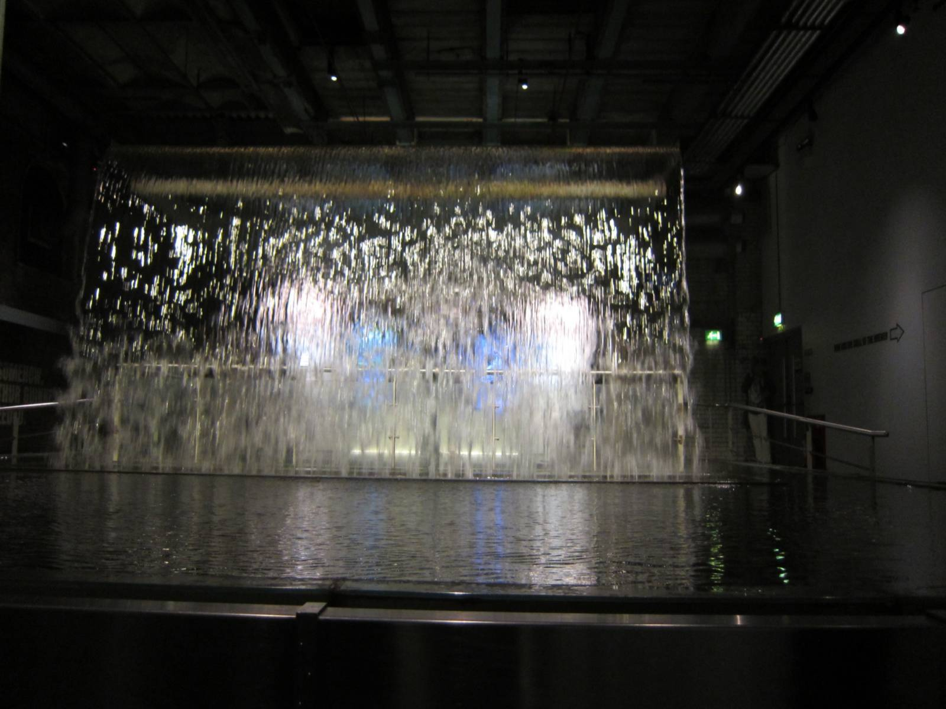
Agua

Slide 22
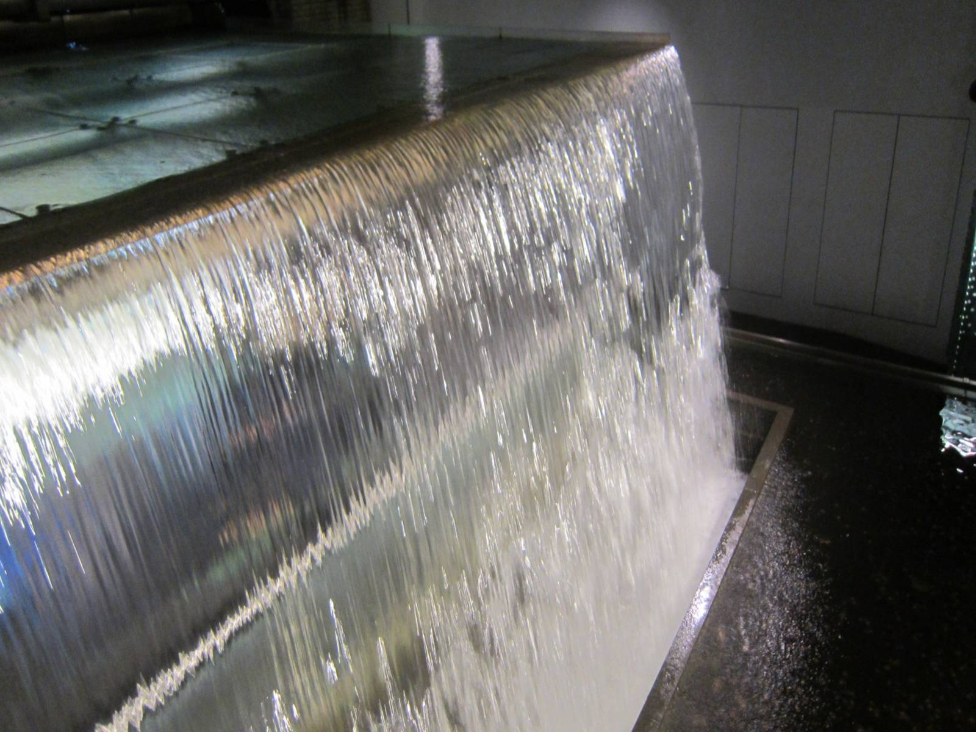

Slide 23
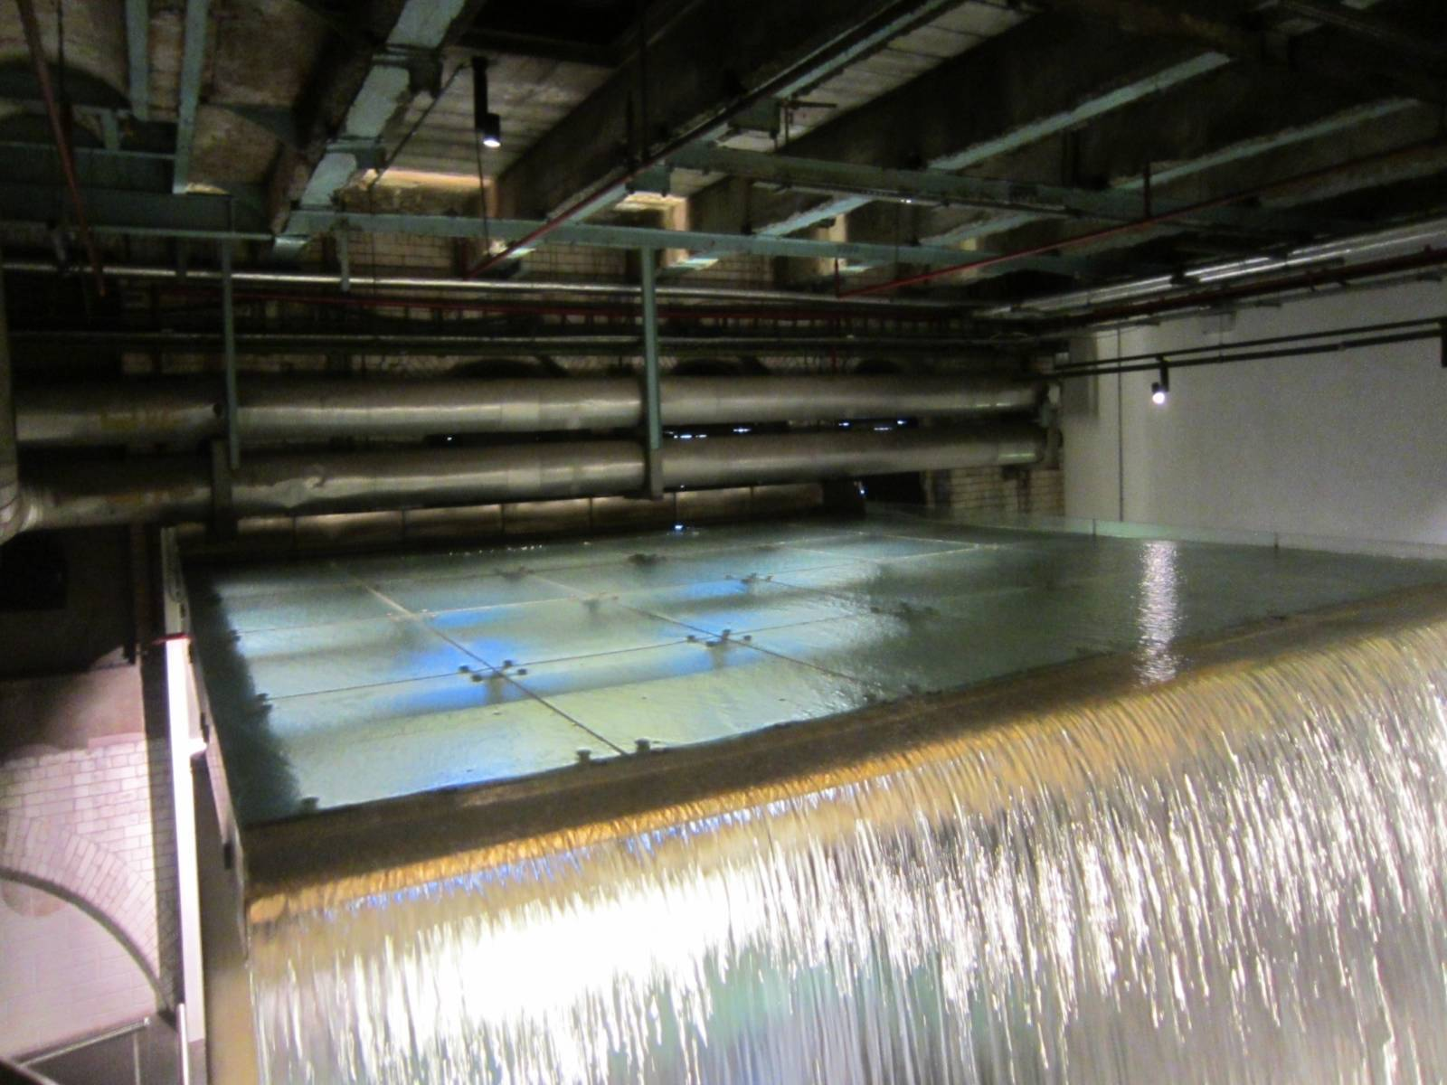

Slide 24
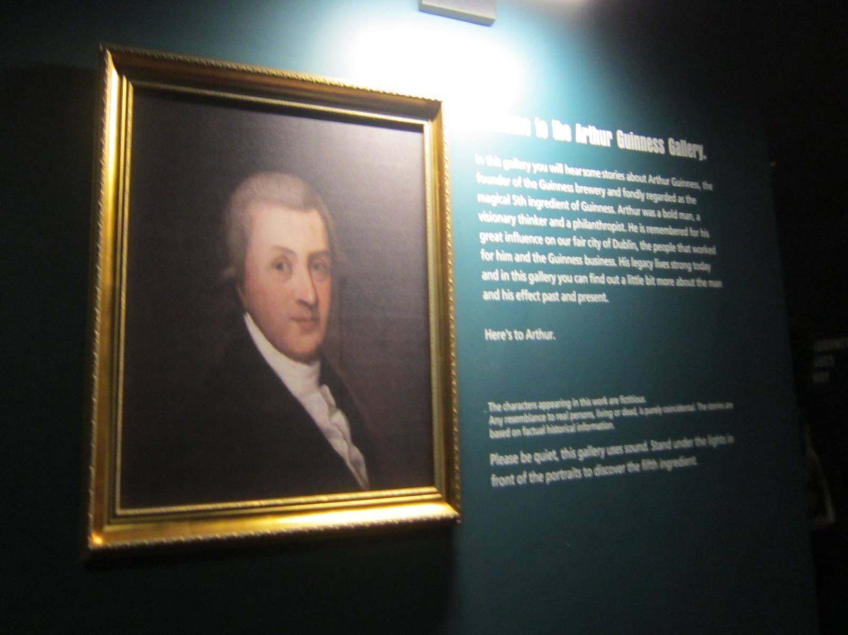
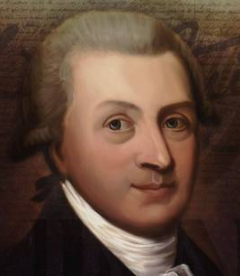

Slide 25
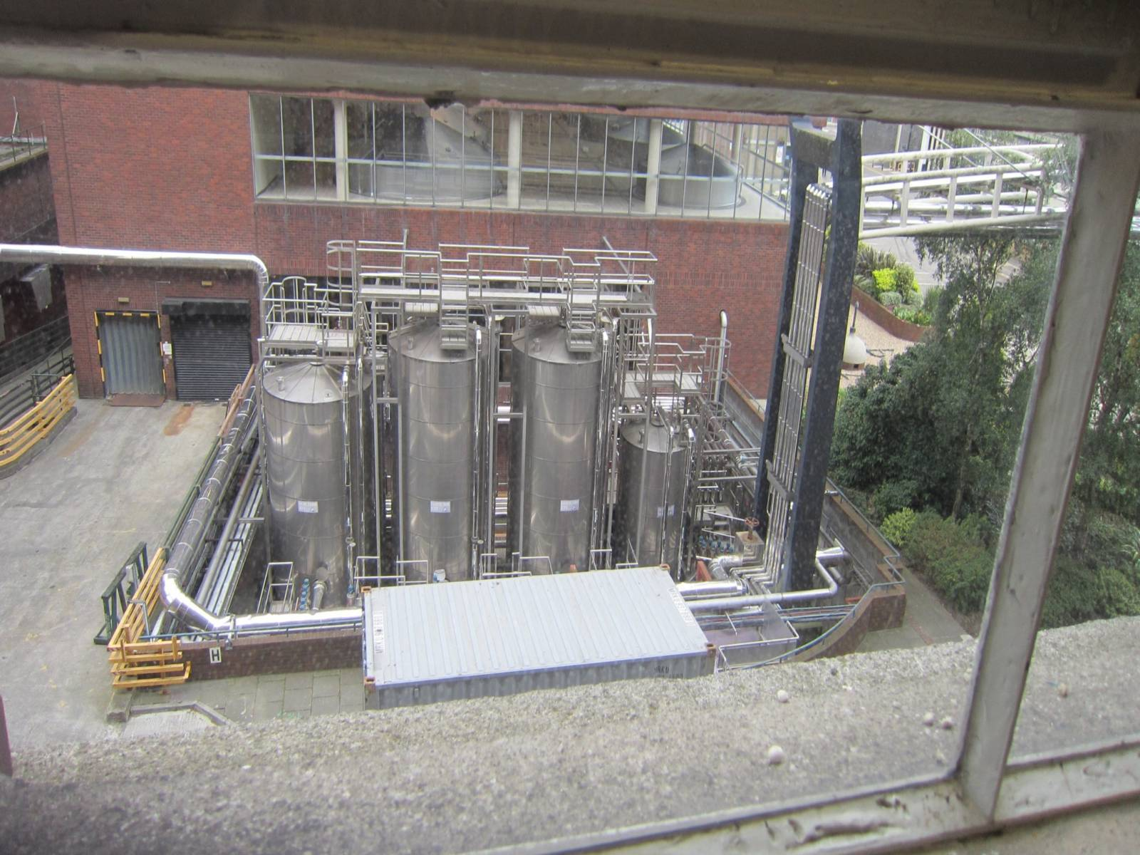

Slide 26
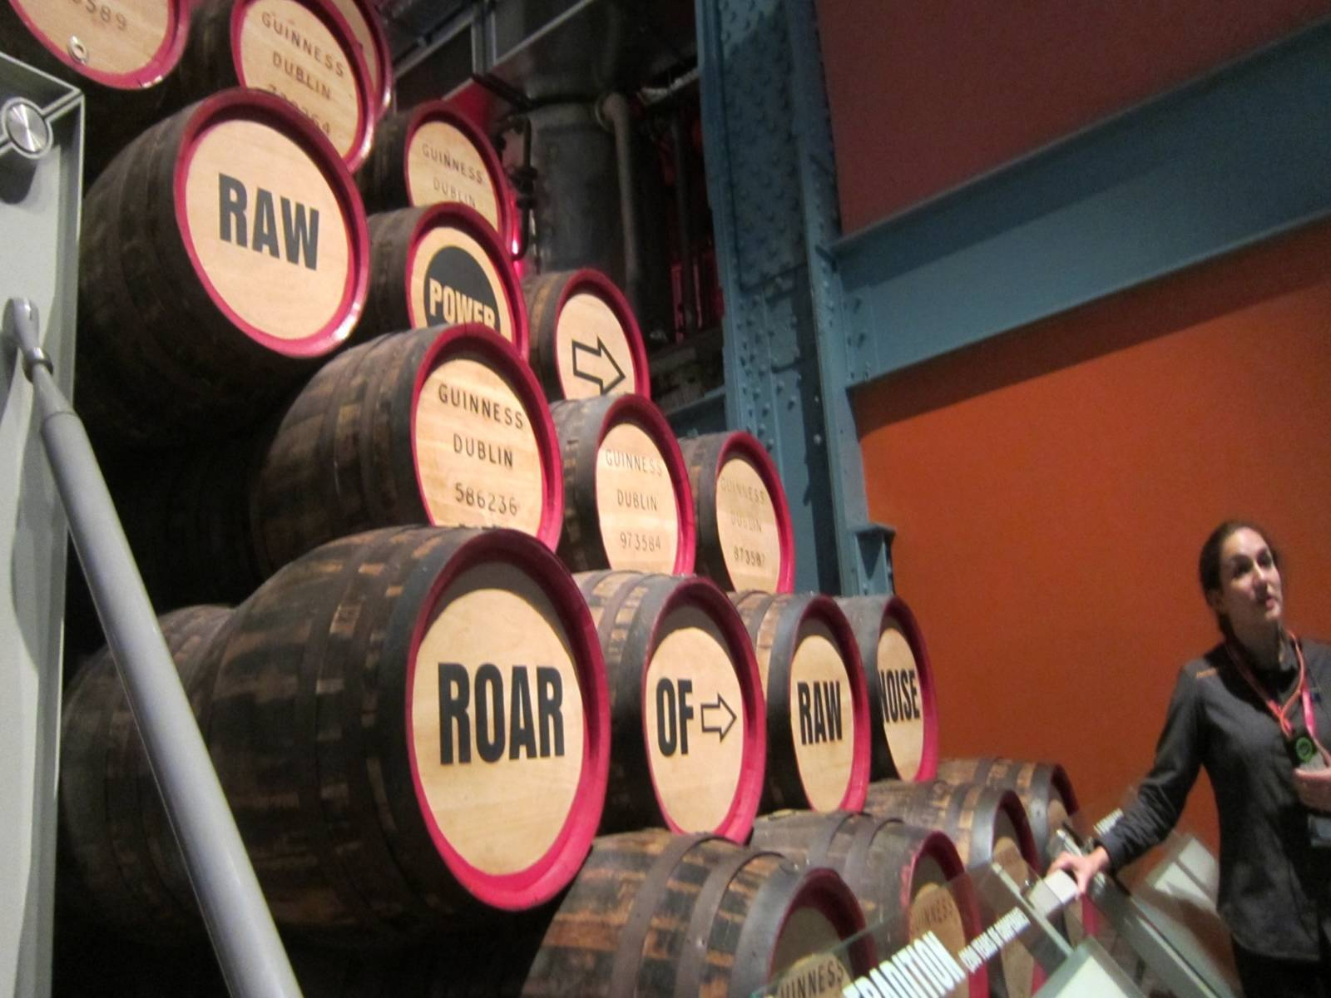
Toneles de madera utilizados
para transportar la cerveza

Slide 27
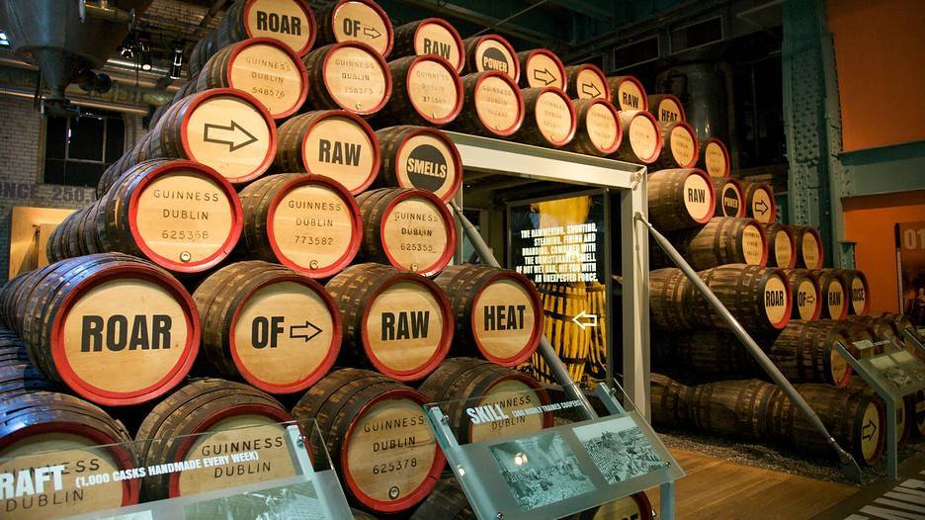

Slide 28
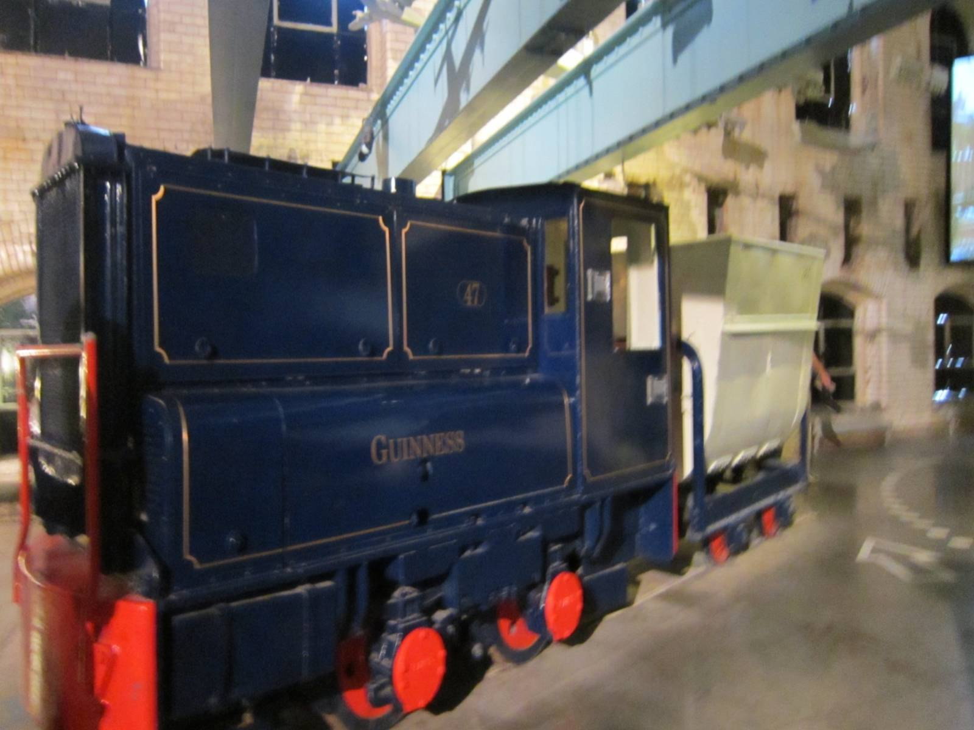
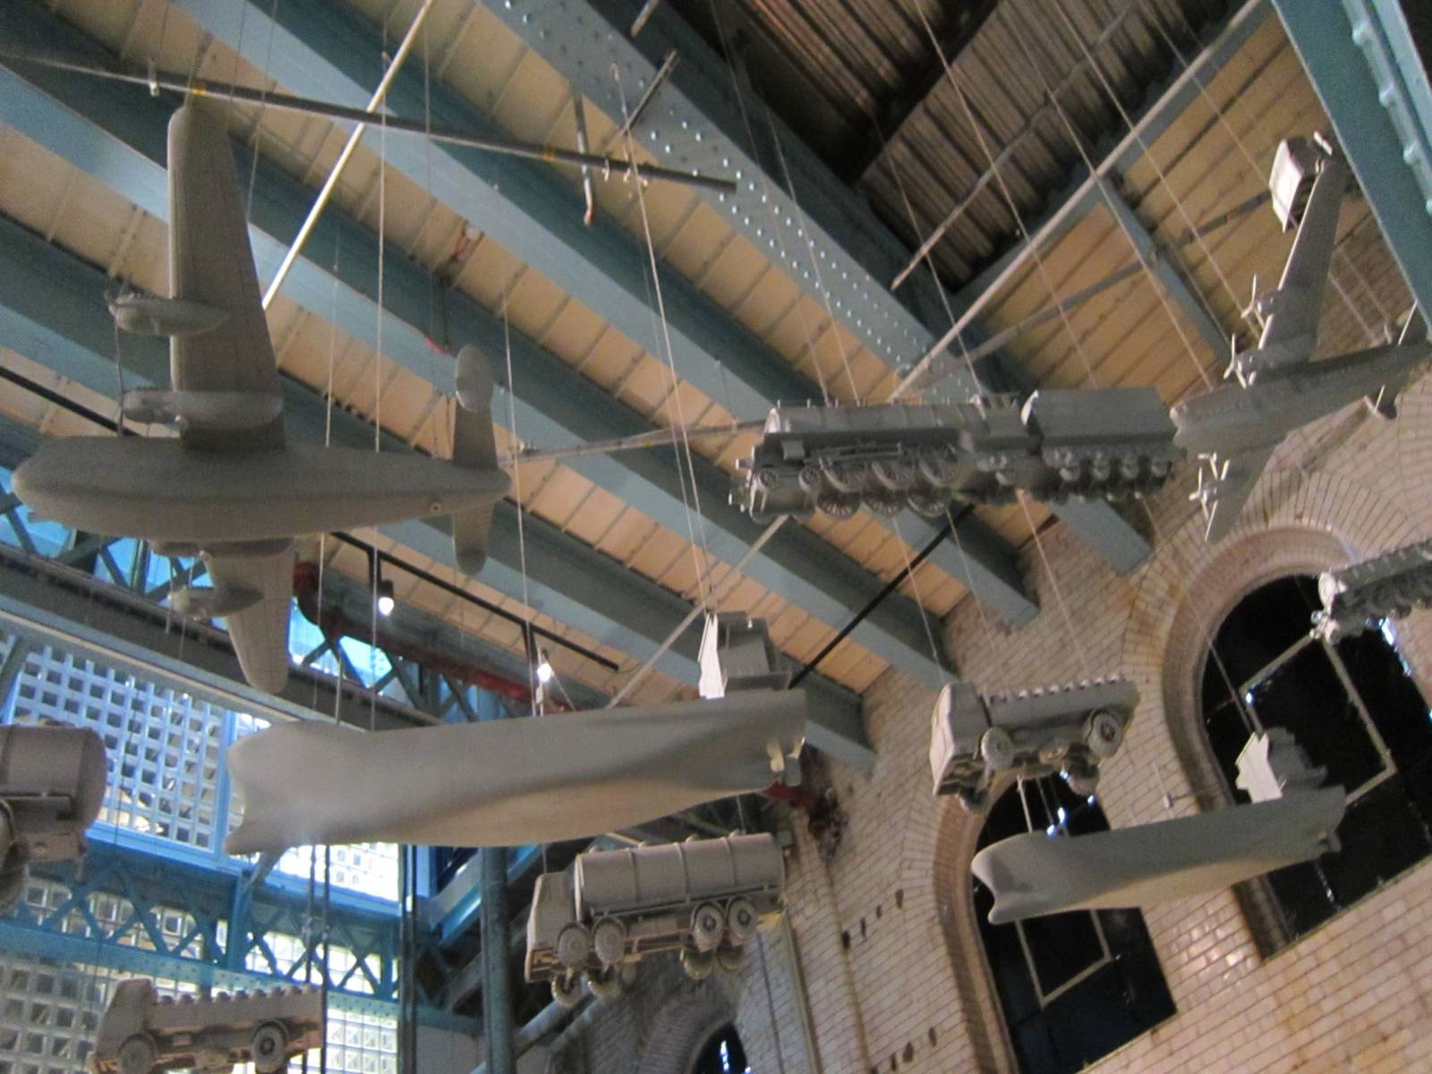
Diferentes métodos utilizados para transportar la cerveza a su destino… caballos, trenes, barcazas, barcos y transportes por carretera. En la actualidad llega a 150 países.

Slide 29
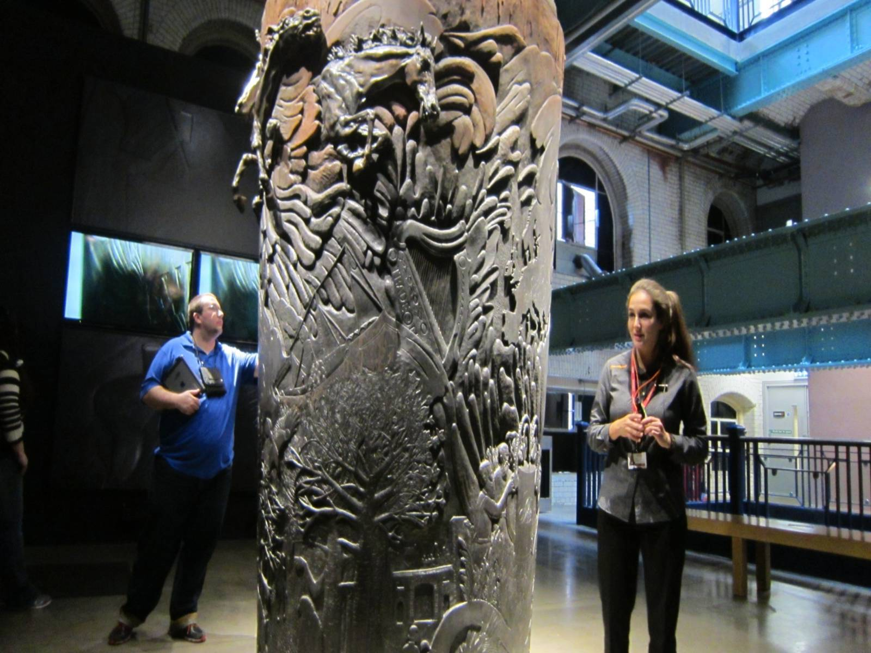
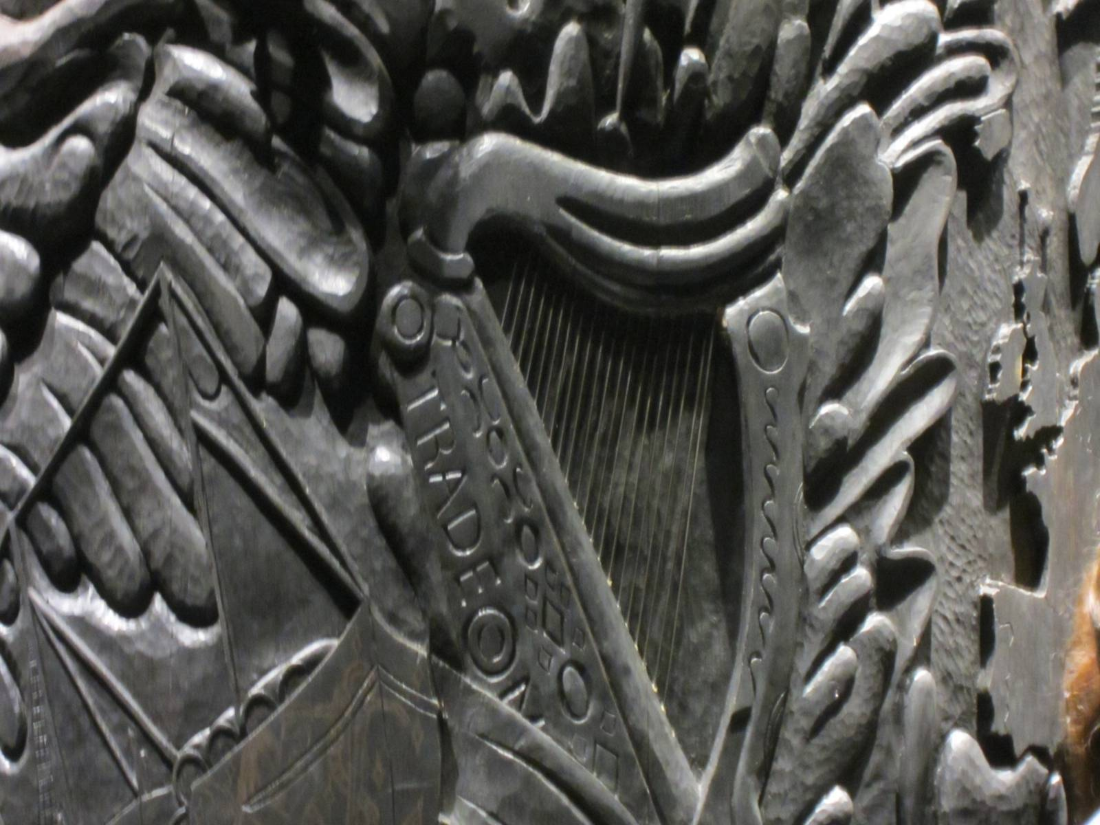

Slide 30
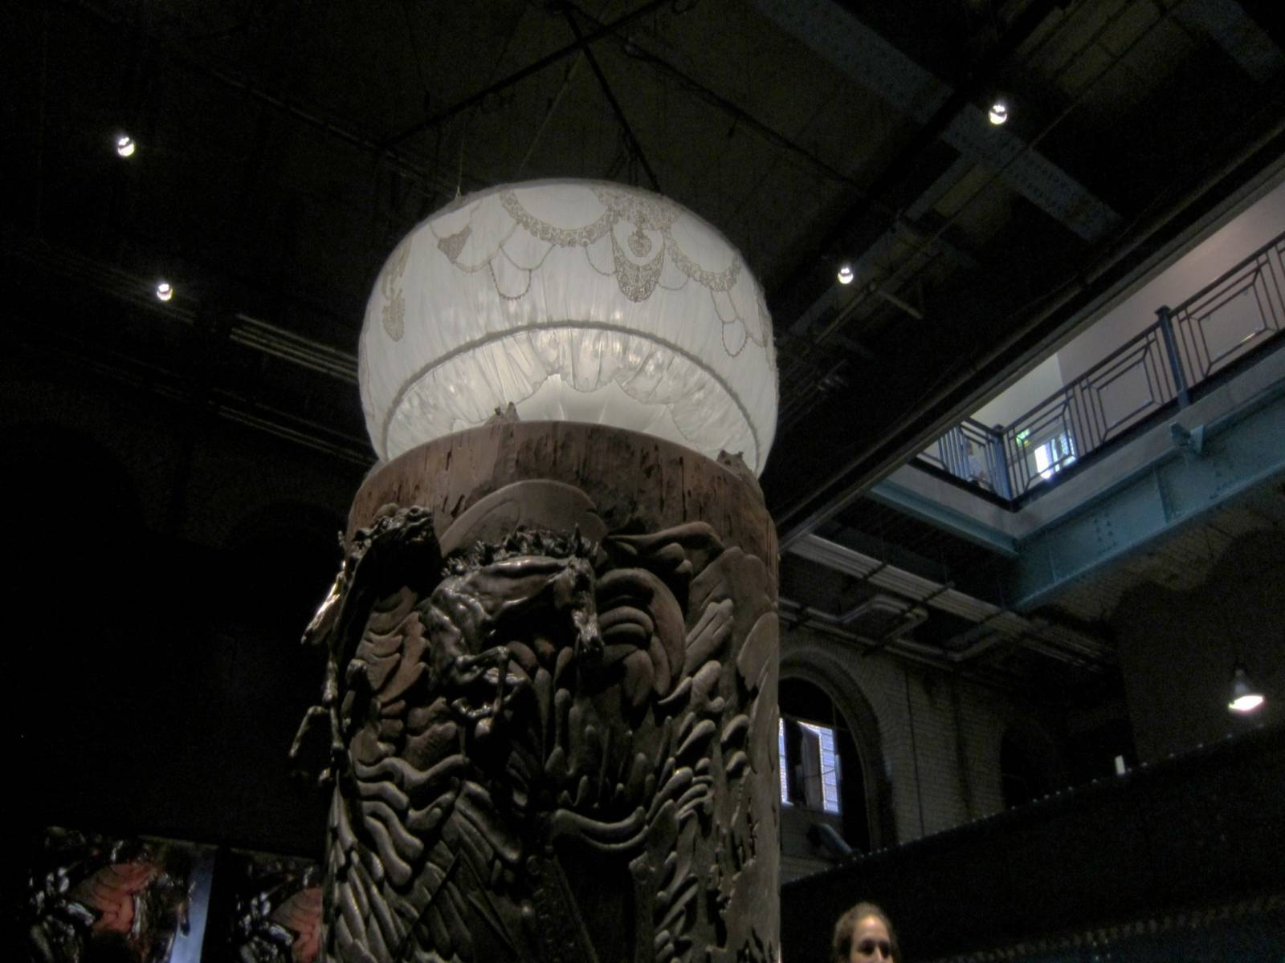

Slide 31
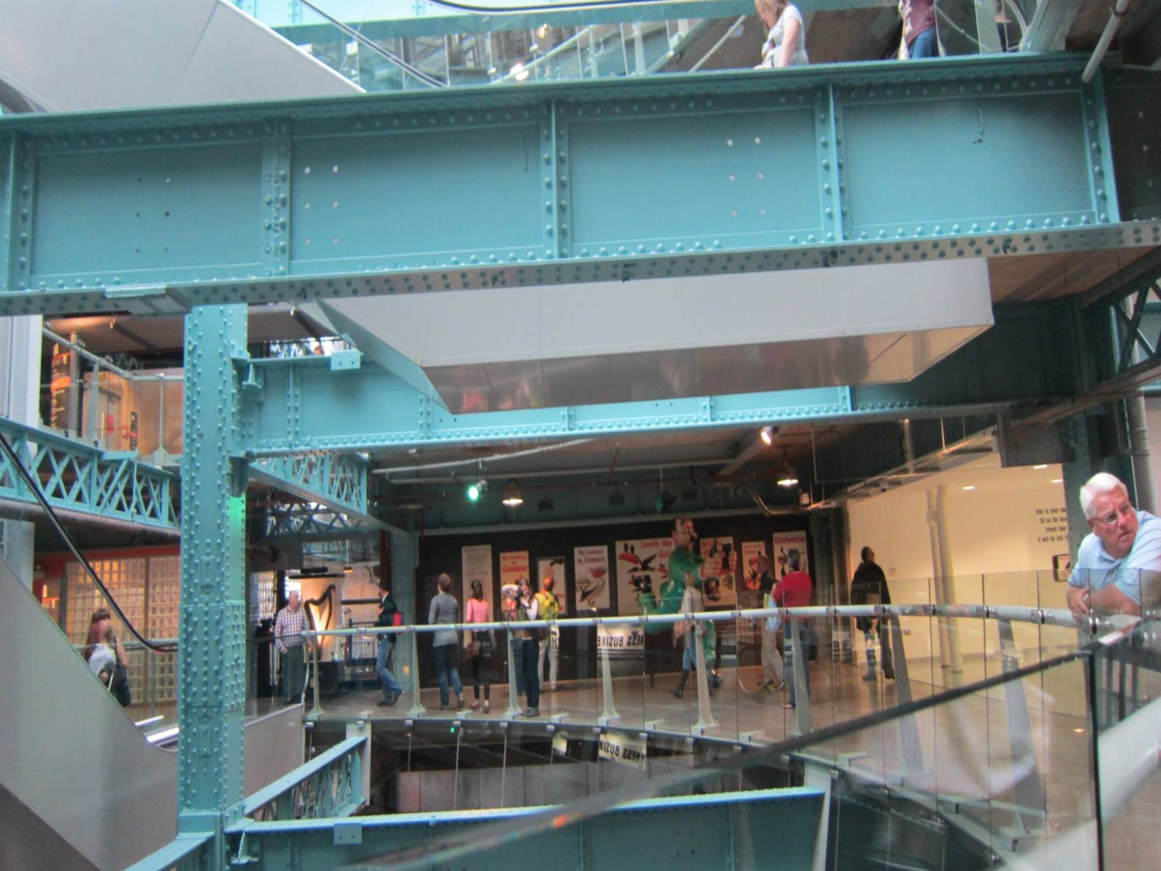
La galería de la publicidad
Siempre ha sido muy aplaudida y premiada

Slide 32
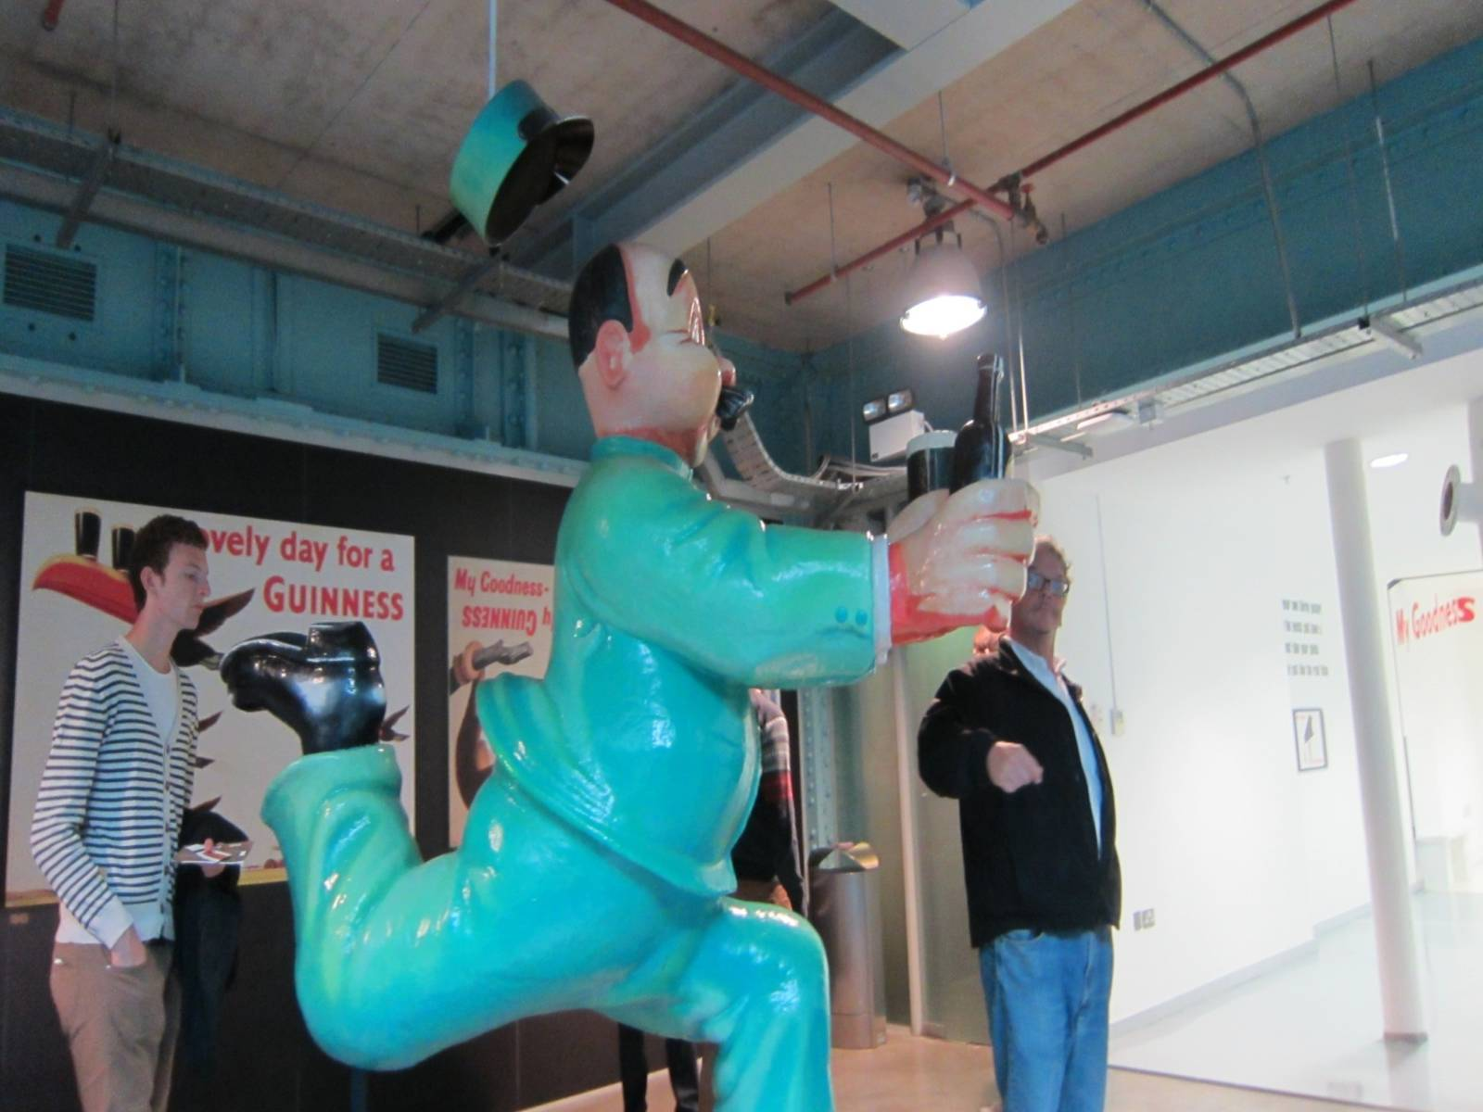

Slide 33
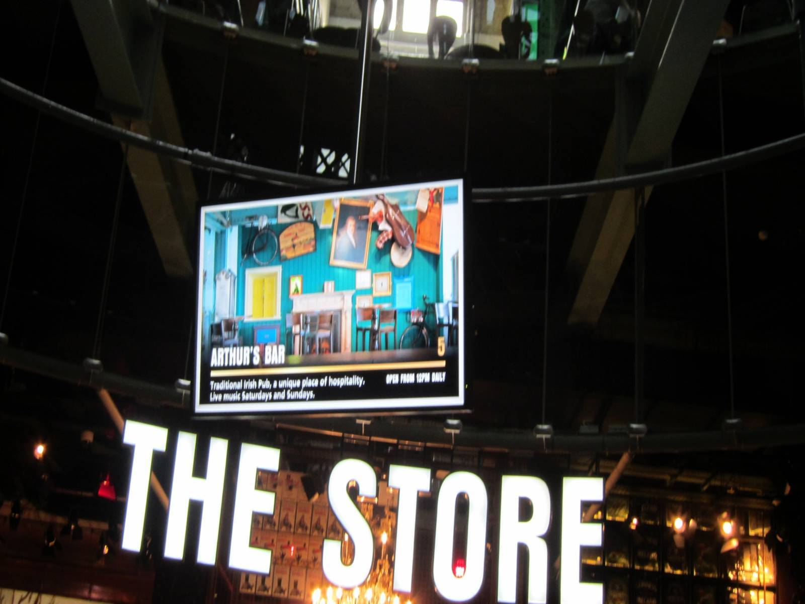

Slide 34
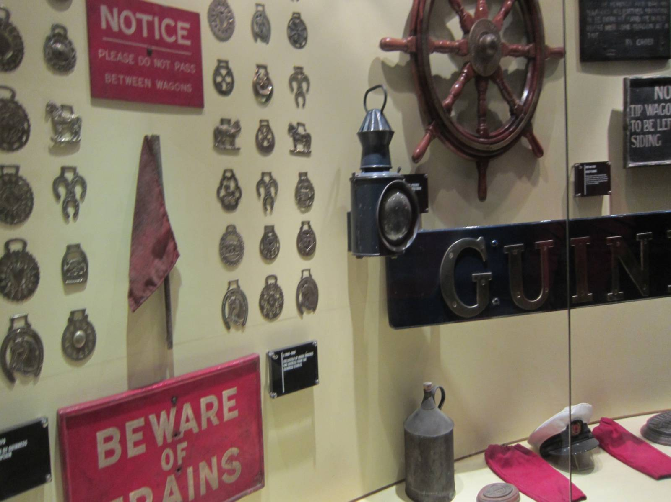

Slide 35
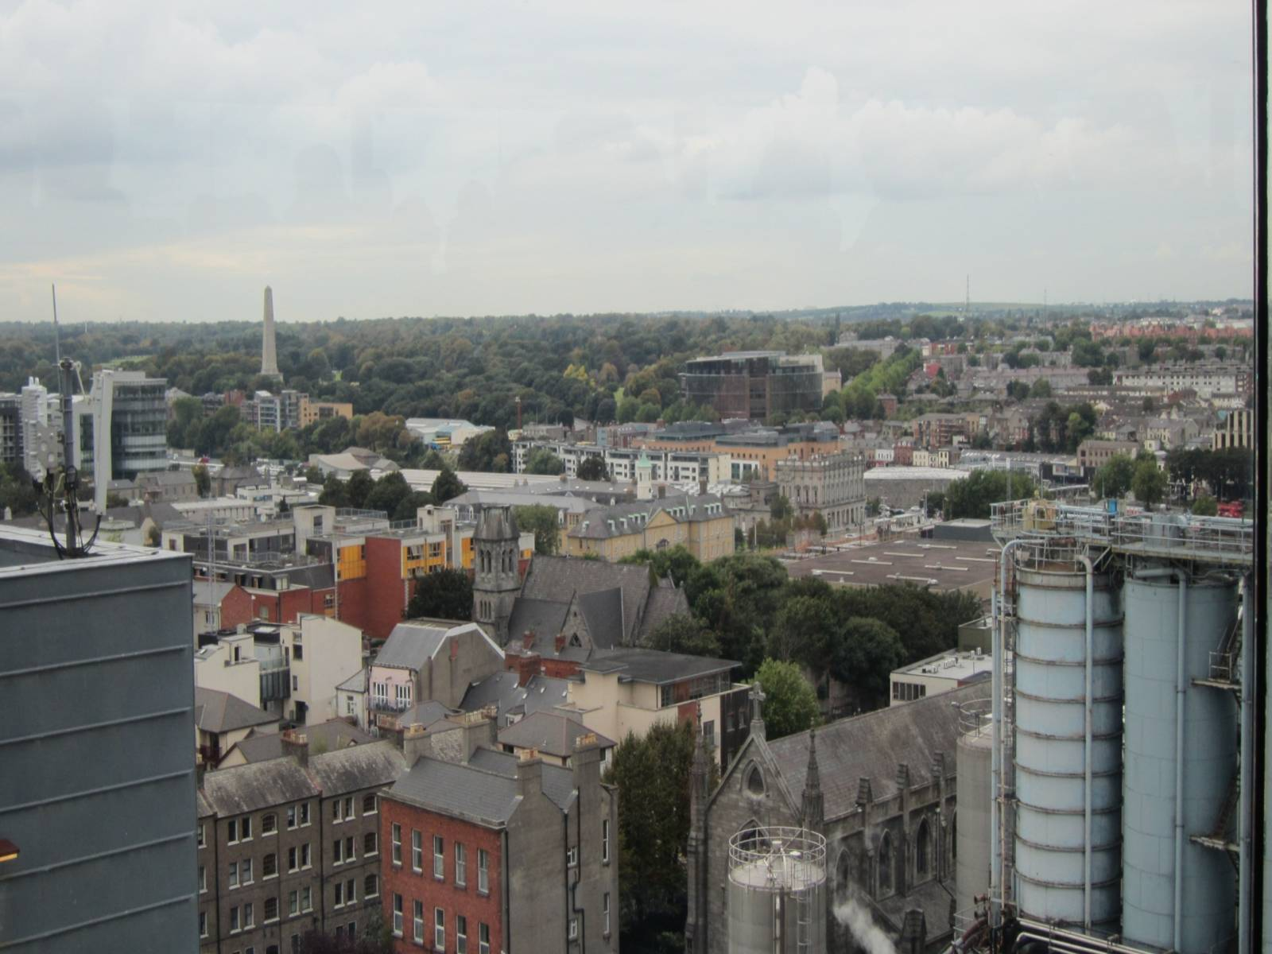

Slide 36
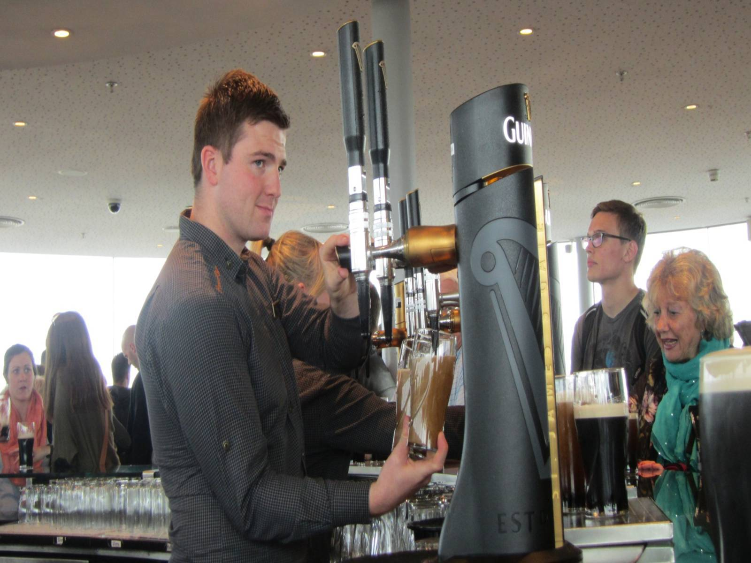

Slide 37
Burbujas a contracorriente?
Seguro que más de uno ha disfrutado de varias pintas con la excusa de responder a la pregunta: ¿por qué las burbujas de la Guinness van de la superficie al fondo en lugar de subir del fondo a la superficie, como ocurre en todas las cervezas? La Real Sociedad de Química británica resolvió “el enigma”. Un enigma que no es tal, porque se debe a un efecto óptico. No vemos el camino que recorren las burbujas de Guinness del centro del vaso hacia arriba, pero lo hacen. Cuando llegan, con toda su fuerza, hasta la densa cabeza de espuma, no pueden pasar y fluyen hacia los lados, hacia los bordes del cristal del vaso. Al chocar contra él, se crea una corriente descendente por los bordes de la copa que es la que sí vemos. Por eso, parece que las burbujas únicamente bajen. Una curiosidad debida en parte al nitrógeno y al CO₂ presentes en su composición.

Slide 38
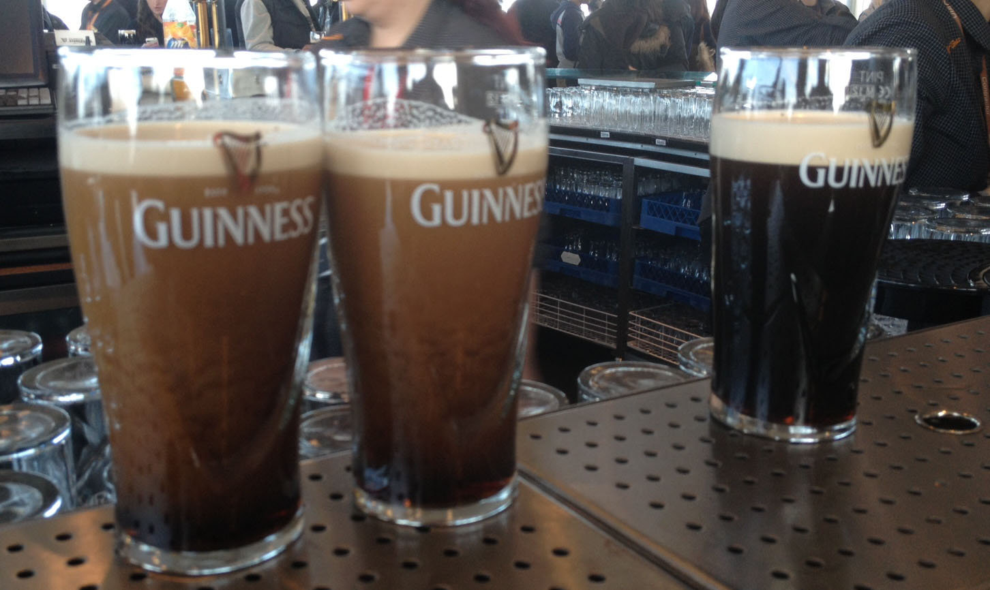
Debido a la naturaleza espumante del nitrógeno debe
dejarse reposar tras su vertido un rato (oscila entre 1 min y los 90 segundos) antes de que este gas se desvanezca del todo.

Slide 39
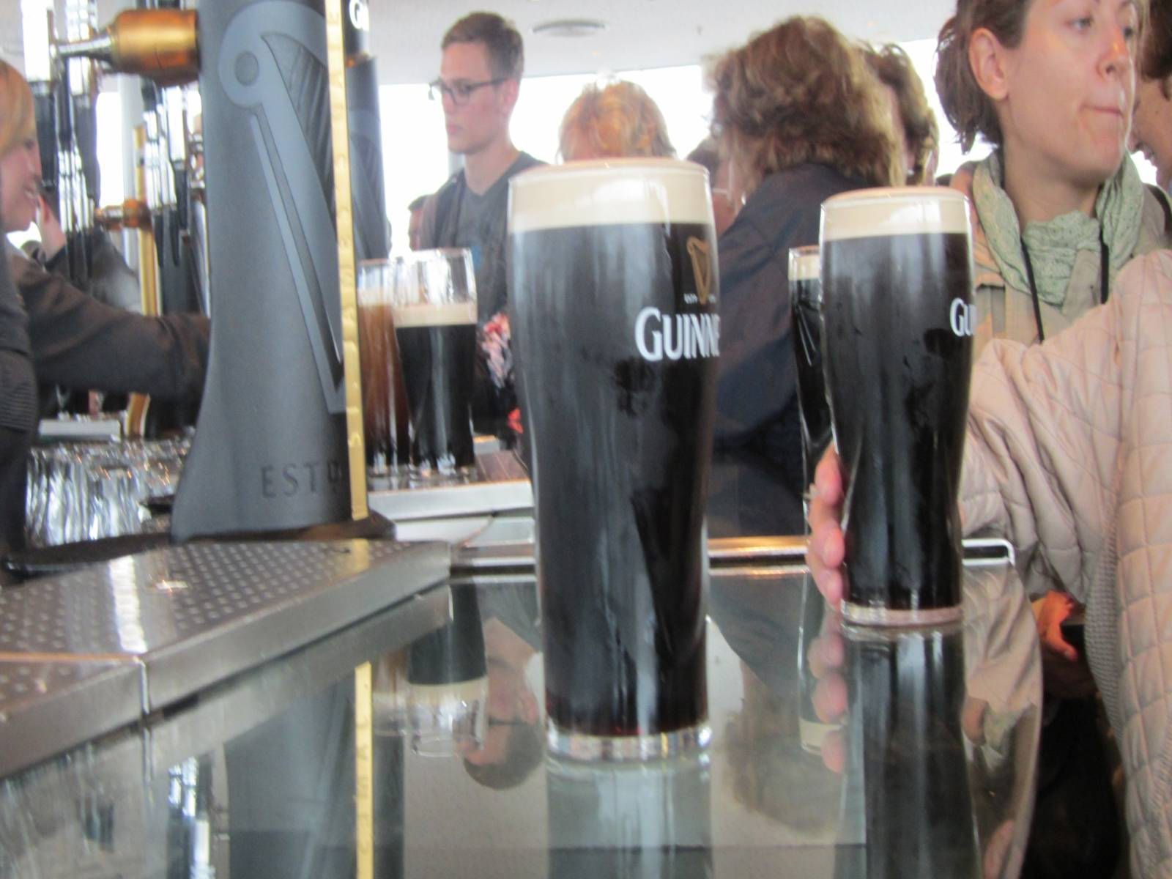

Slide 40
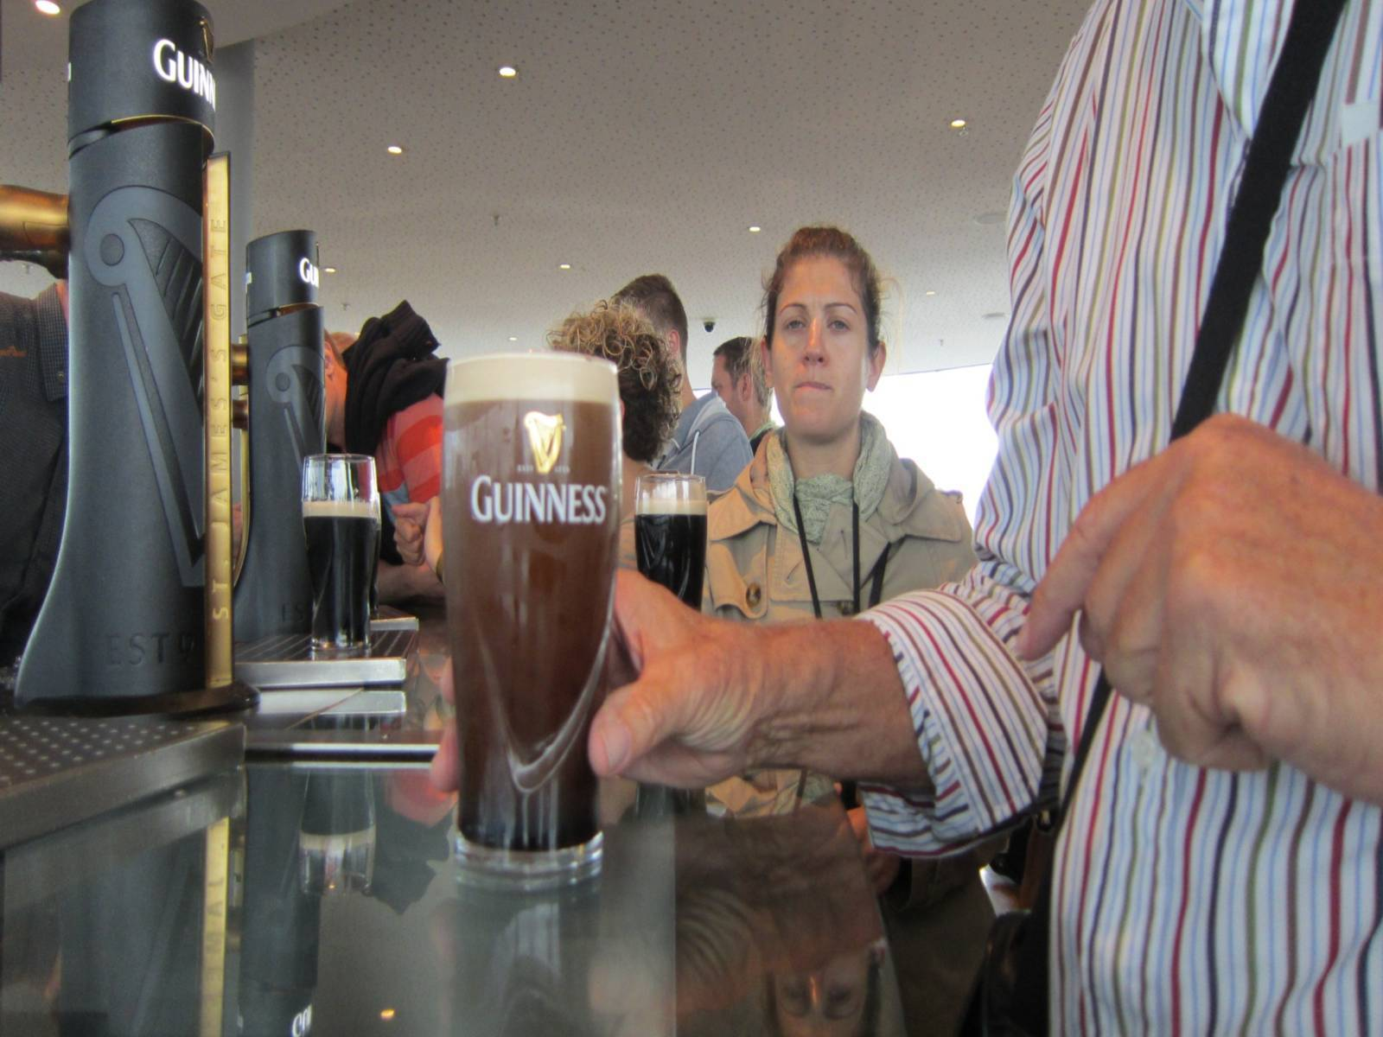
La intensa nube empieza a caer al fondo, mientras que el remolino se va calmando. Un instante de reposo. Ahora aspira el momento, asómate a la suave y ligera espuma hasta llegar al delicioso sabor amargo de la recompensa

Slide 41
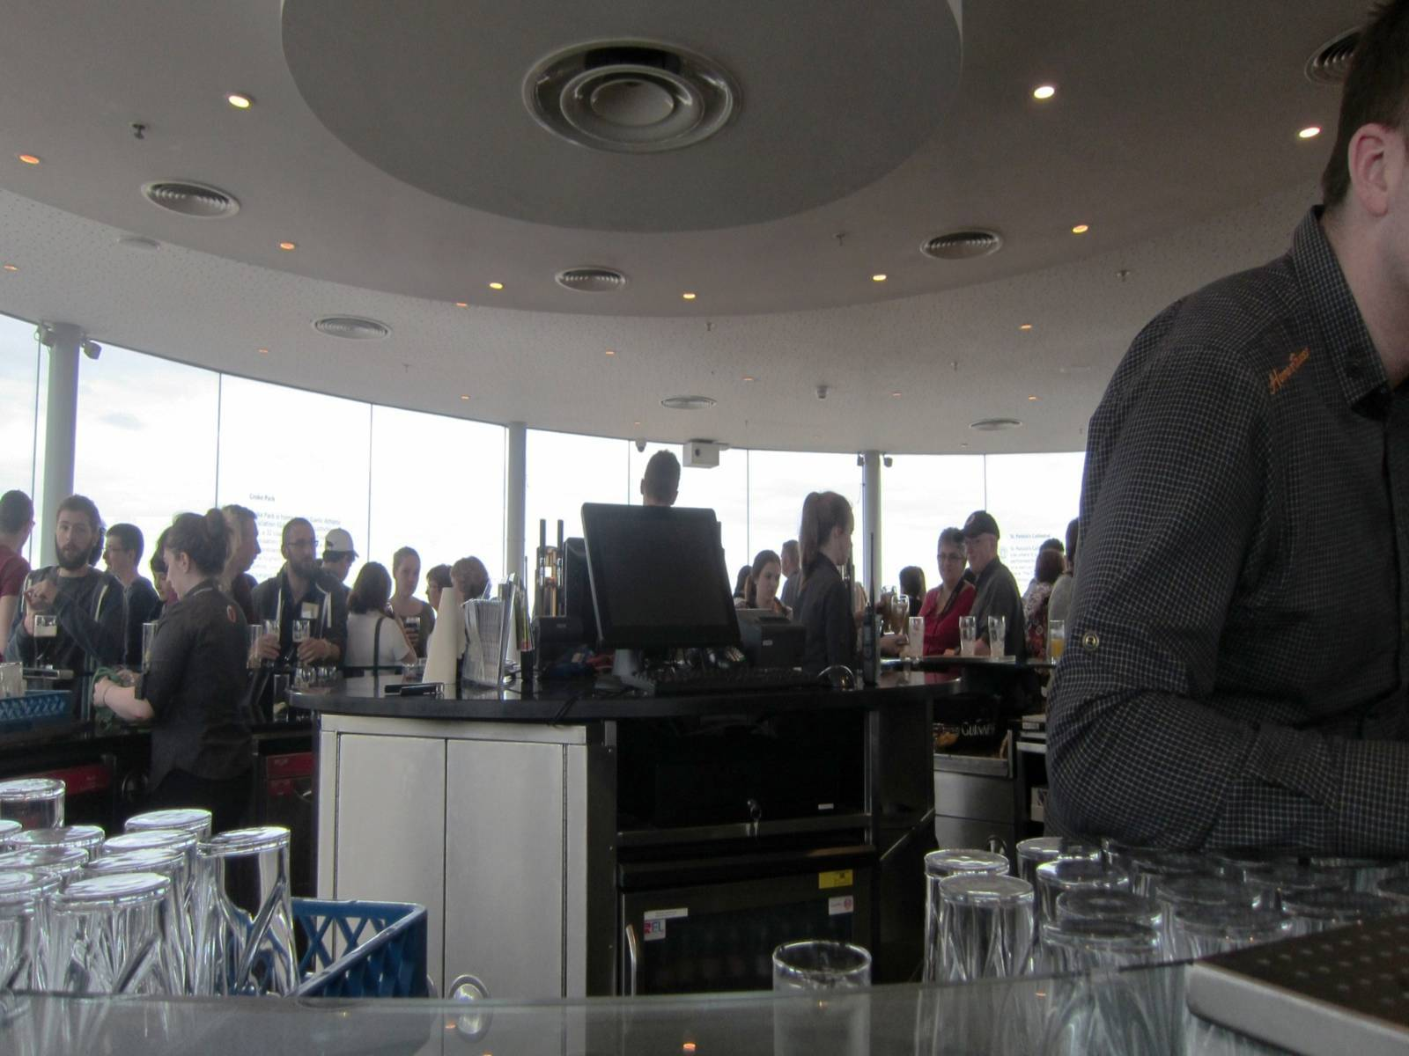
Se trata del ‘Gravity Bar’, la cúpula acristalada del Storehouse desde la que podemos disfrutar de una de las mejores vistas panorámicas de 360º grados de Dublín mientras saboreamos una pinta del oro negro irlandés.

Slide 42
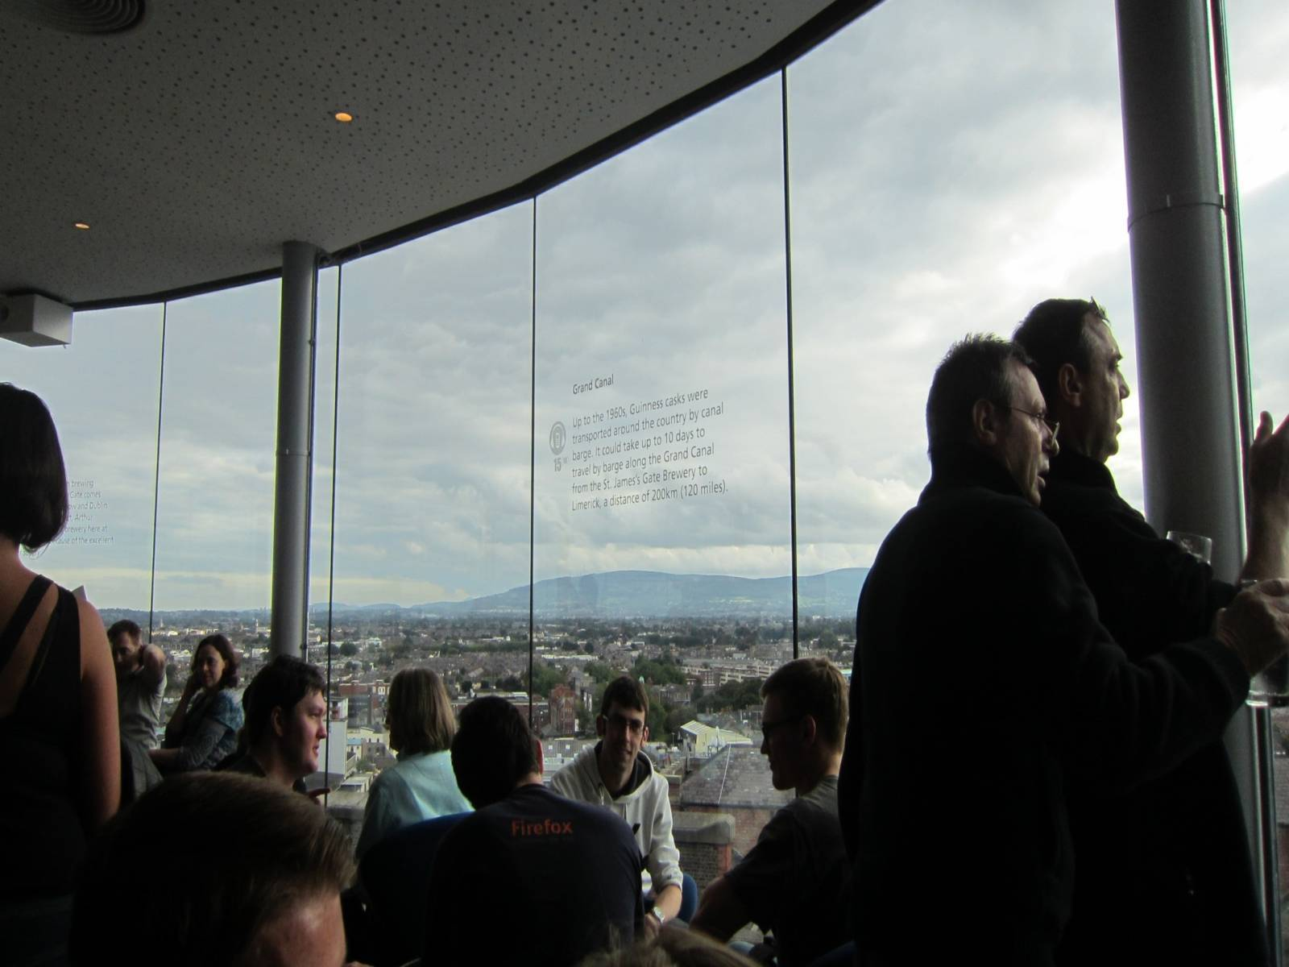

Slide 43
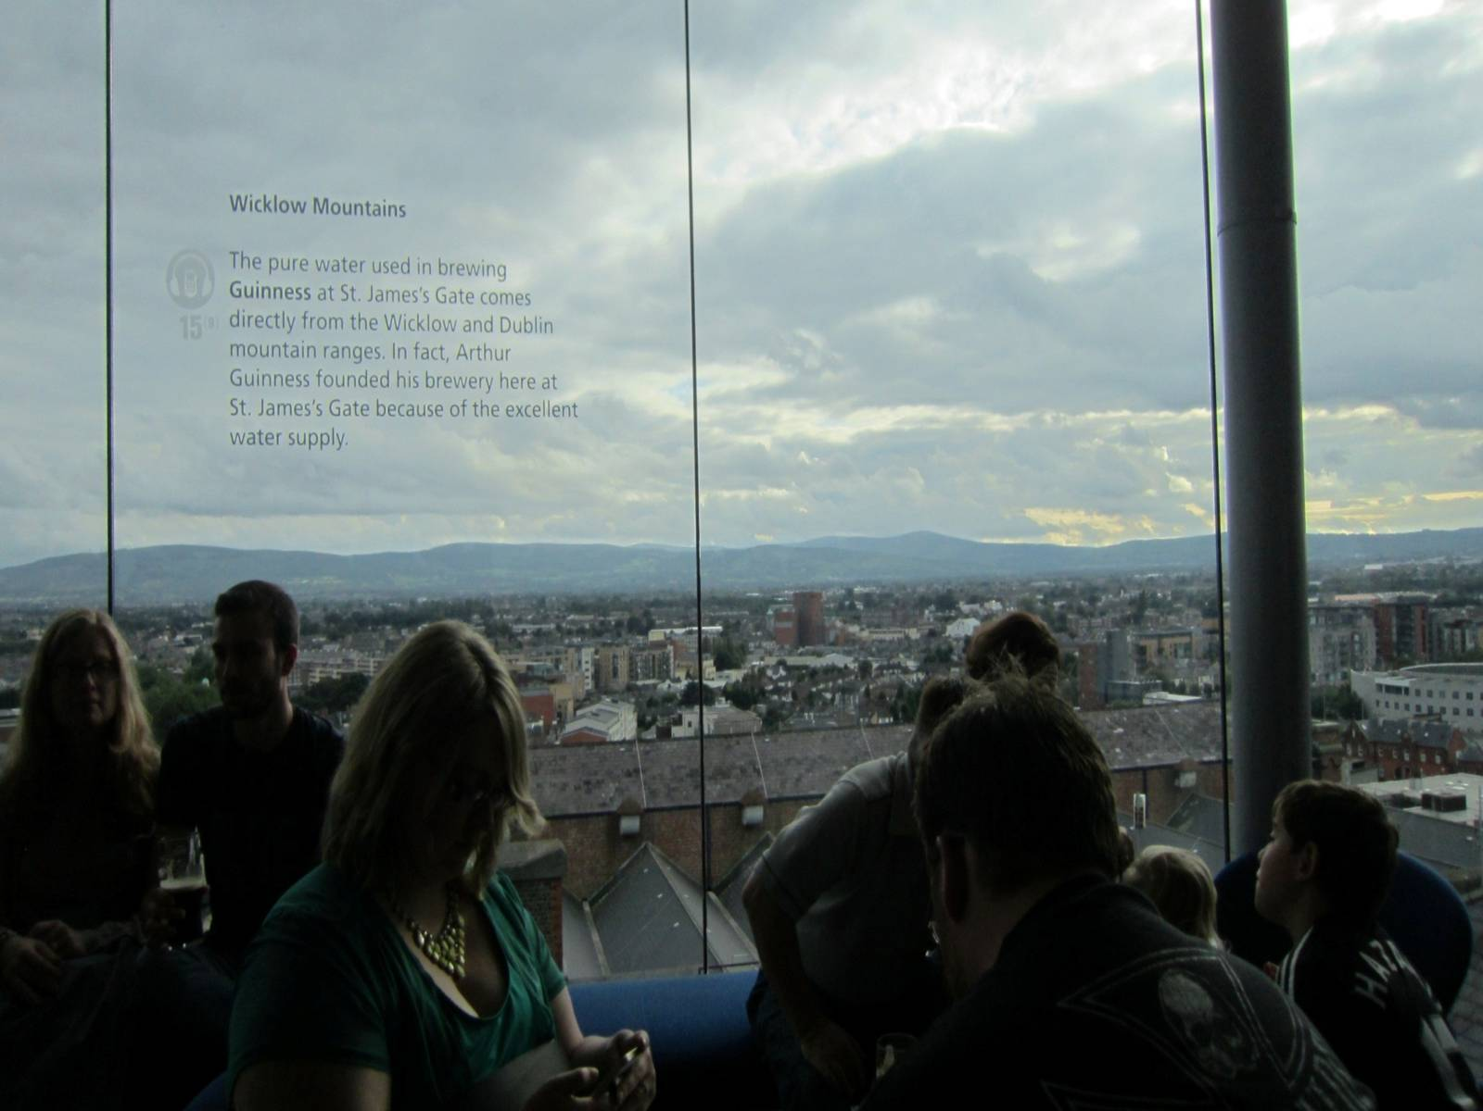

Slide 44
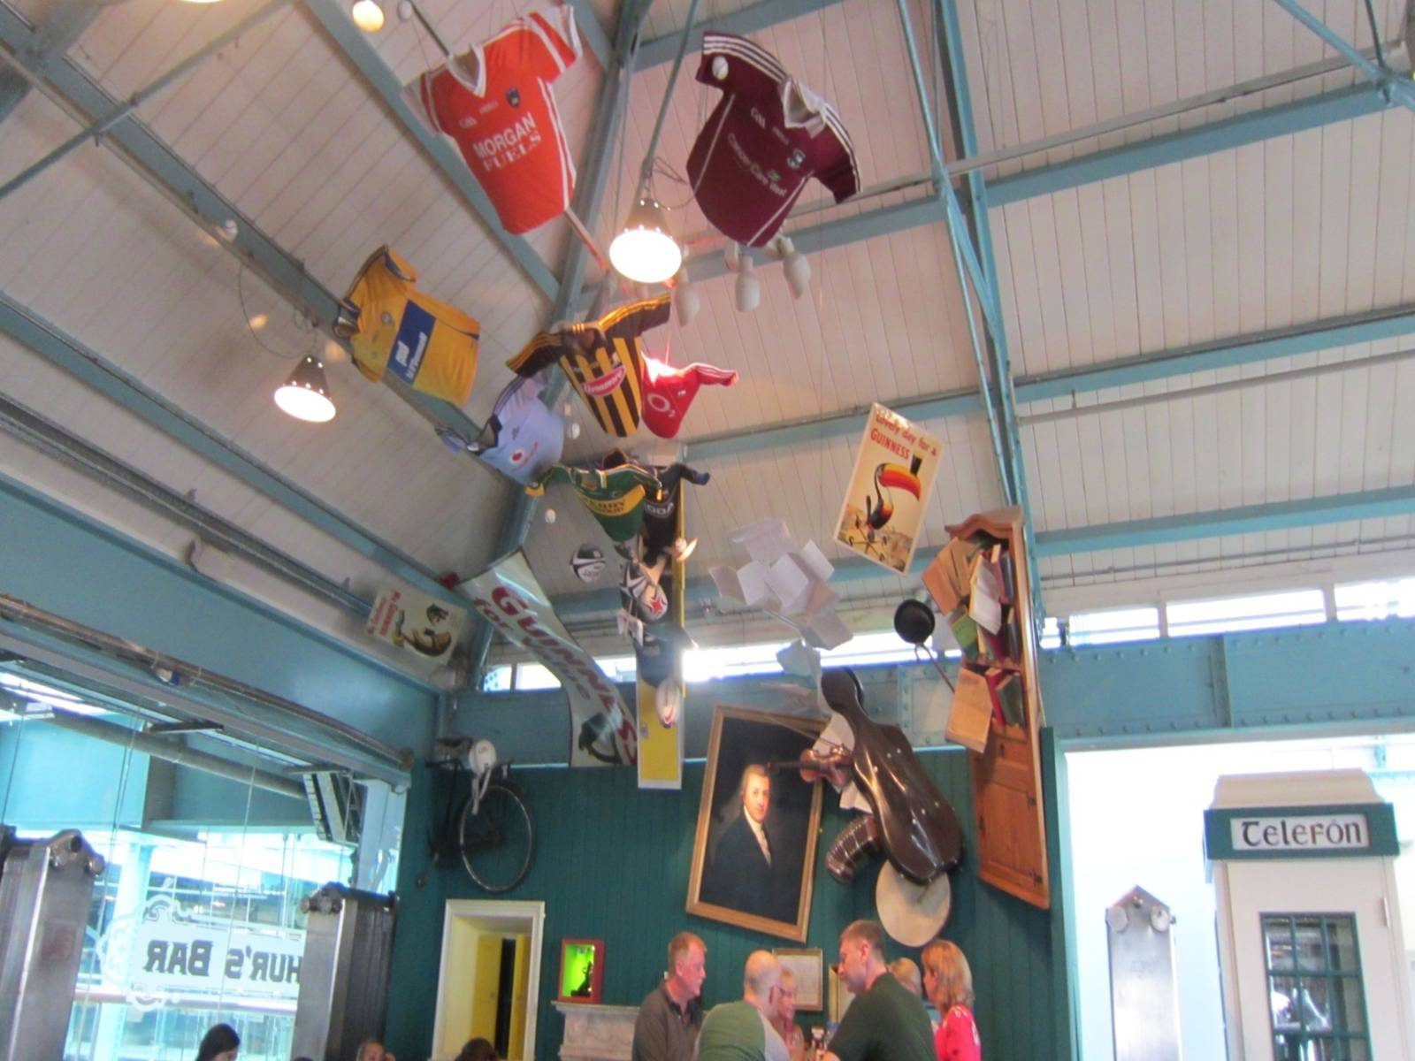

Slide 45
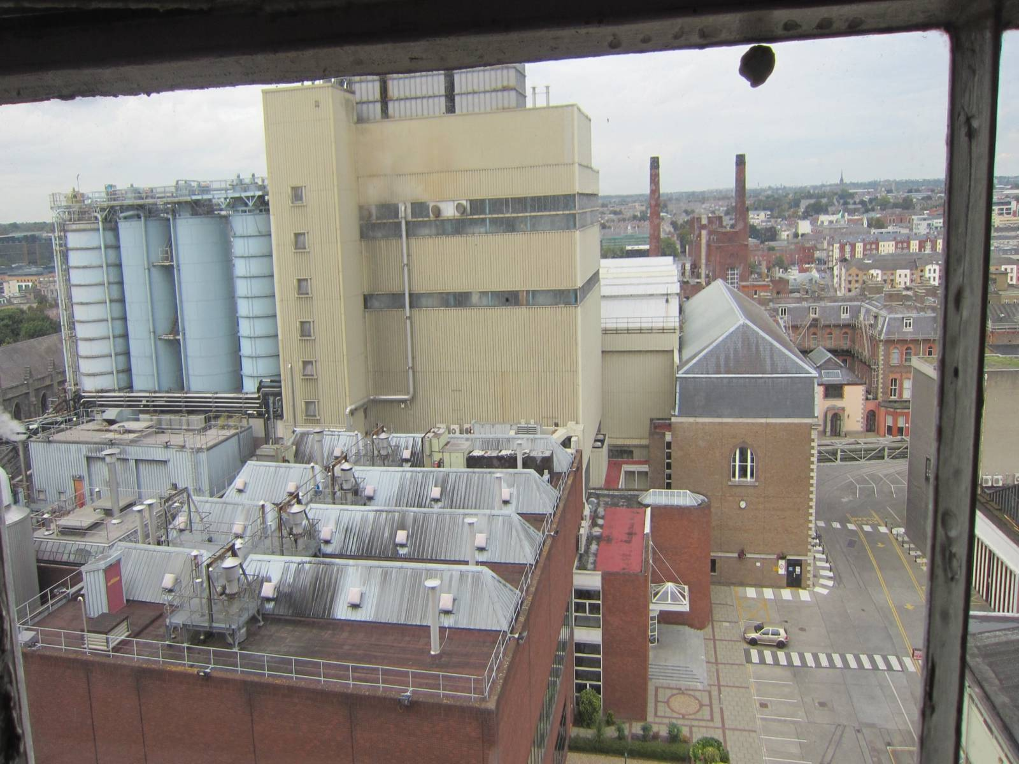
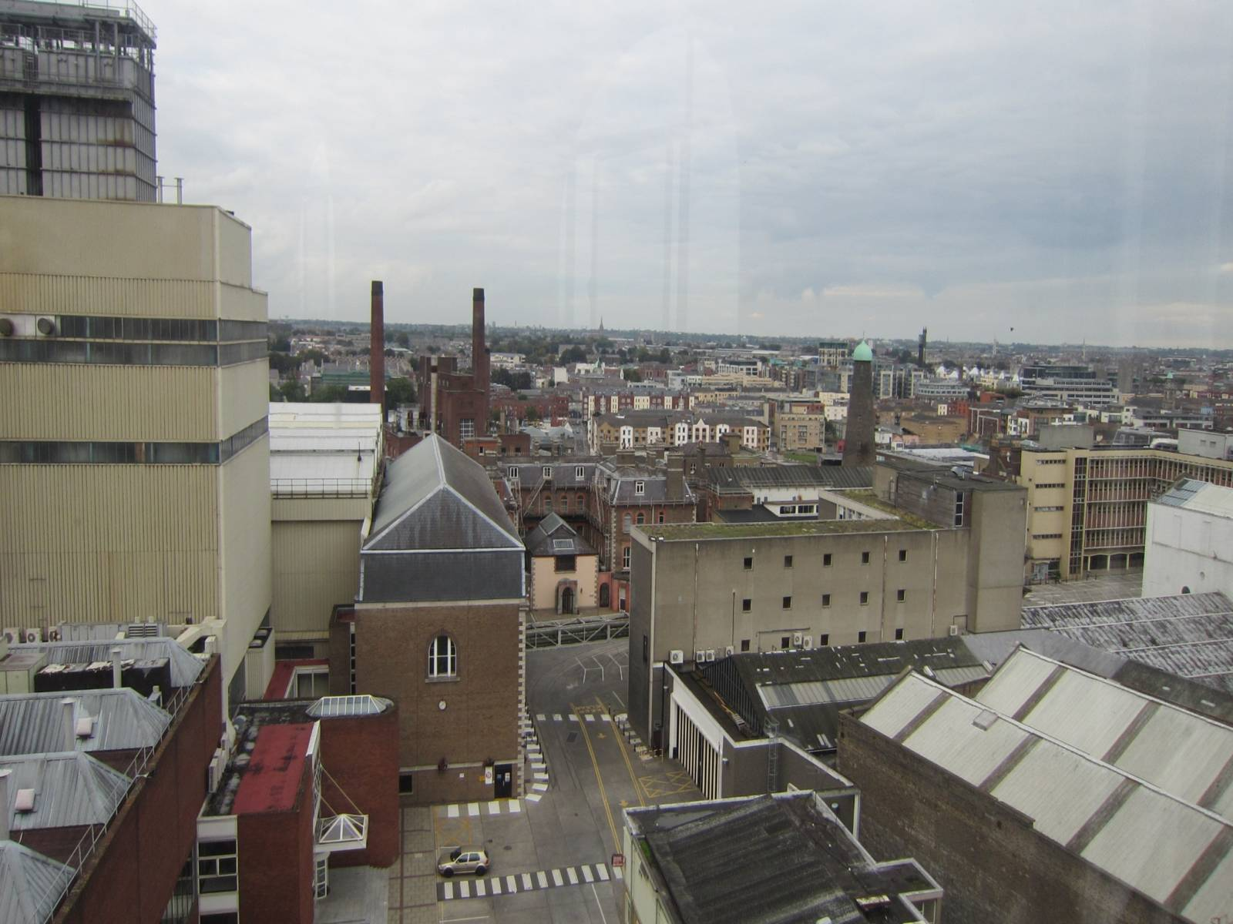
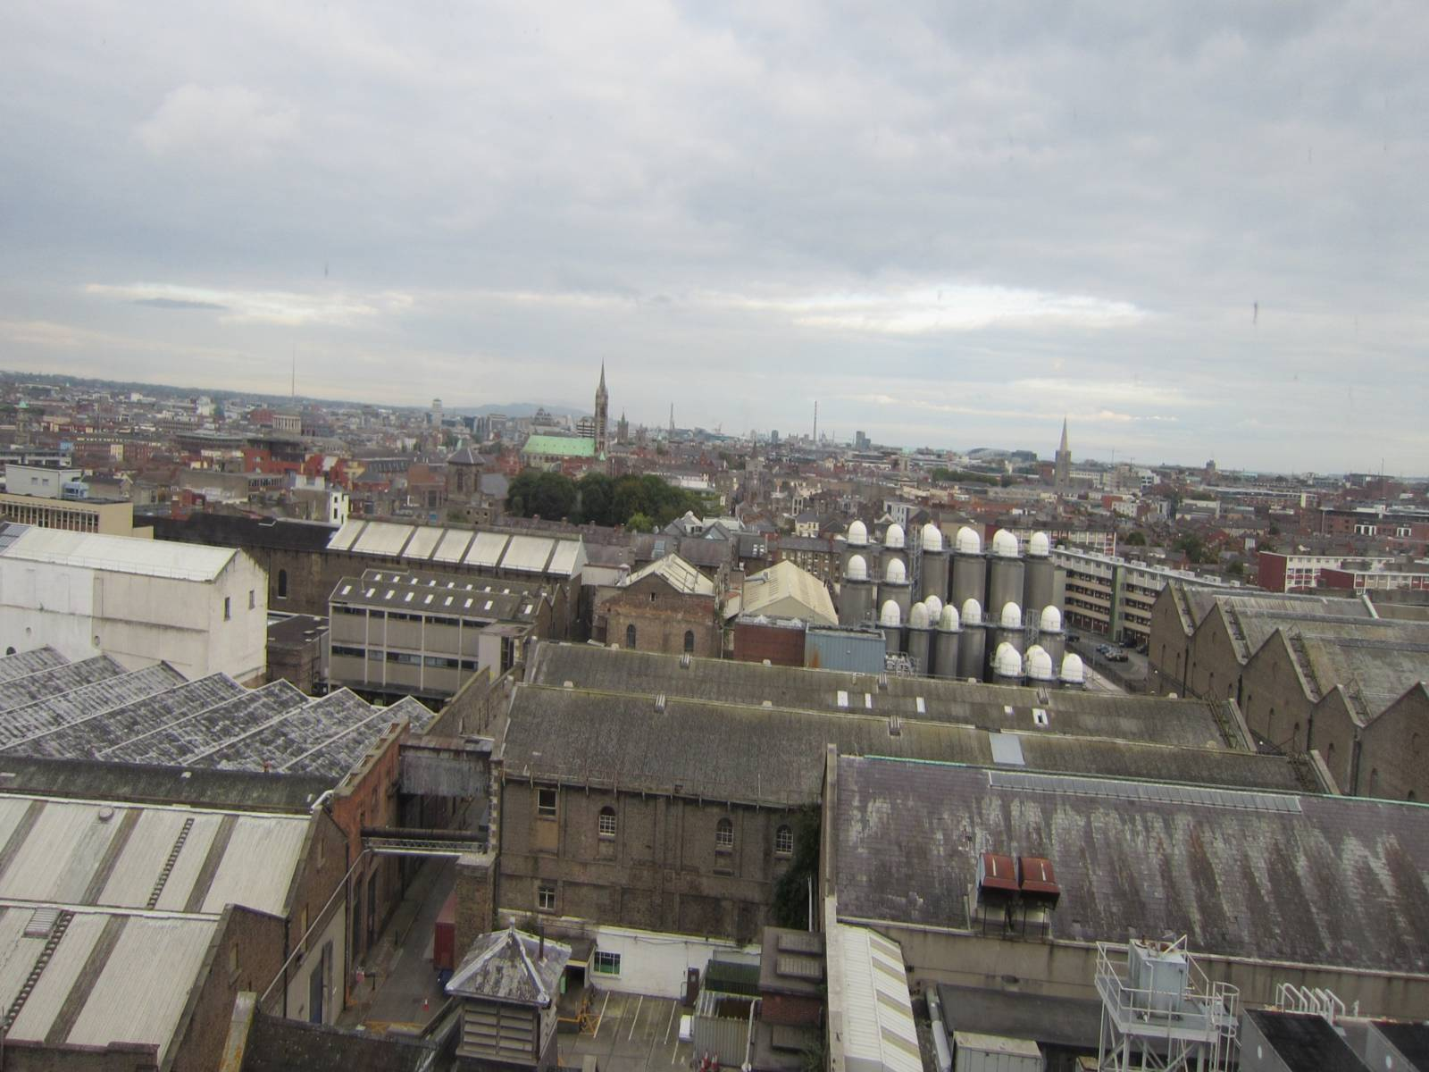

Slide 46
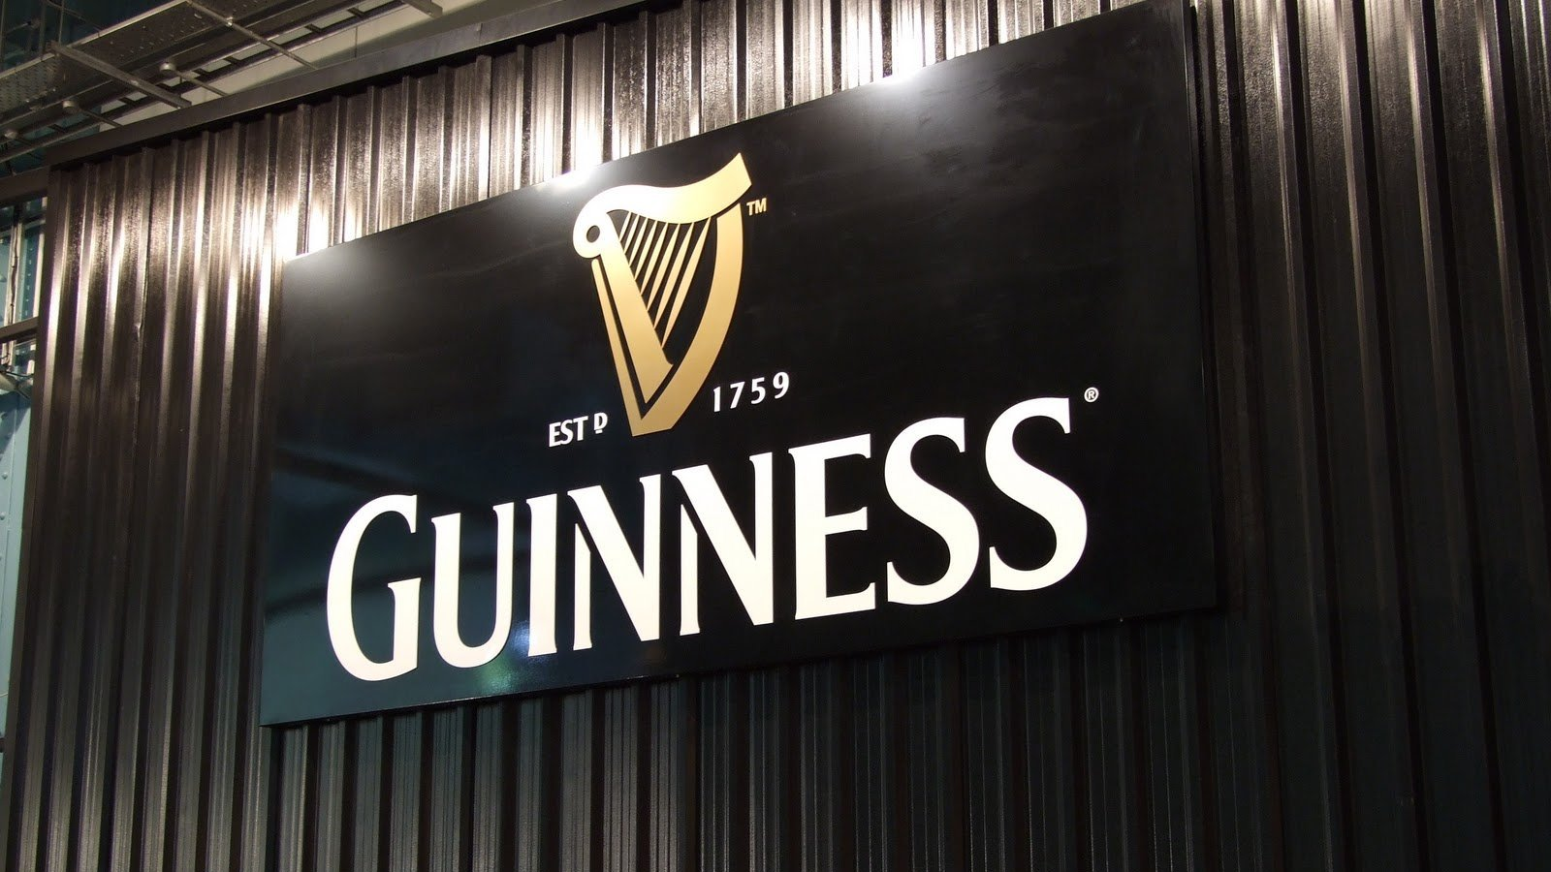

Slide 47
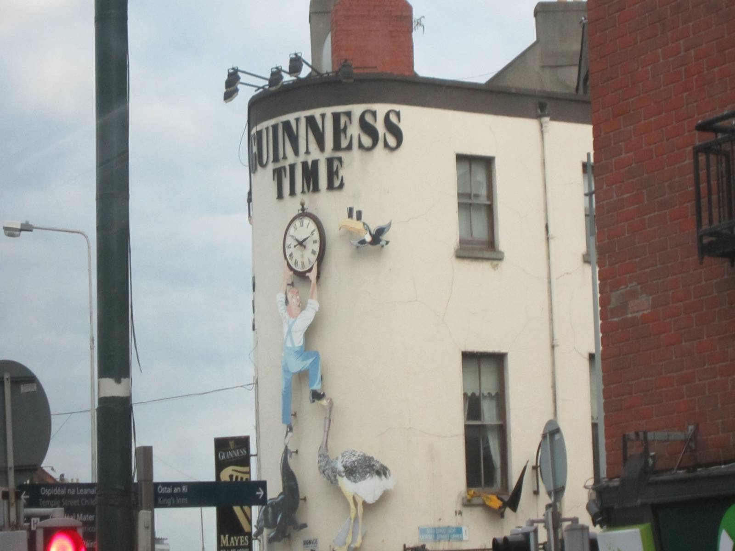

Slide 48
Diseño y fotografías
María Teresa Espín
2015

Slide 49







¿Te ha gustado?
Puedes ver más entrando
Aquí
Además puedes recibir powerpoints en tu correo electrónico suscribiéndote aquí:

